Slide 1
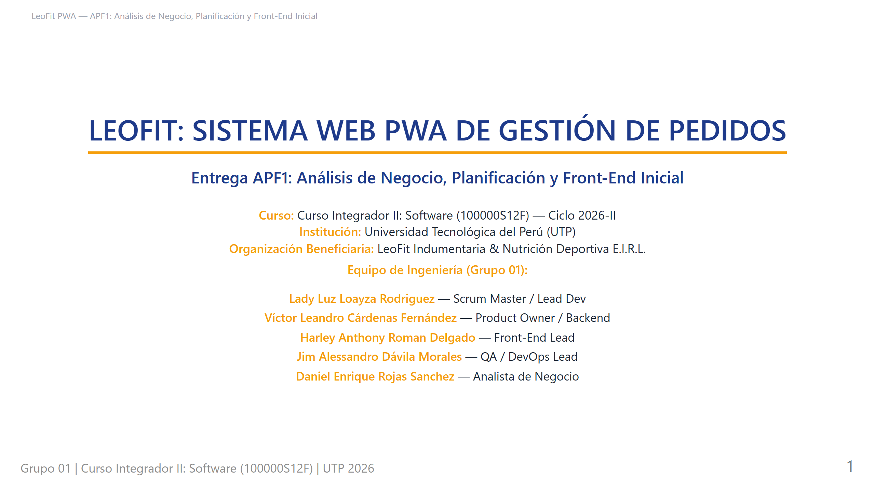
Notes:
Expositor: Lady Luz Loayza Rodriguez (Scrum Master)
Tiempo: 45 seg
Guion: Estimado docente y miembros del jurado evaluador, tengan ustedes muy buenas tardes. A nombre del Grupo 01, damos inicio a la sustentación del Avance de Proyecto Final 1 de nuestro sistema: una Progressive Web App de Gestión y Toma de Pedidos Multicanal para la empresa LeoFit. En este hito evaluativo sustentamos la totalidad de los artefactos exigidos por la rúbrica oficial de 20 puntos: el análisis empresarial con Lean Canvas y BPMN, la planificación ágil con Project Charter y Scrum, el mapa de riesgos y SLA formal, la selección y configuración de herramientas, y el desarrollo de un Front-End innovador con optimizaciones WPO cuantificables.

Slide 2

Notes:
Expositor: Lady Luz Loayza Rodriguez (Scrum Master)
Tiempo: 10 seg
Guion: En el Bloque 1 abordamos el Criterio 1 de la rúbrica, analizando el contexto de LeoFit, los modelos de procesos AS-IS y TO-BE, y la formalización ágil del proyecto.

Slide 3
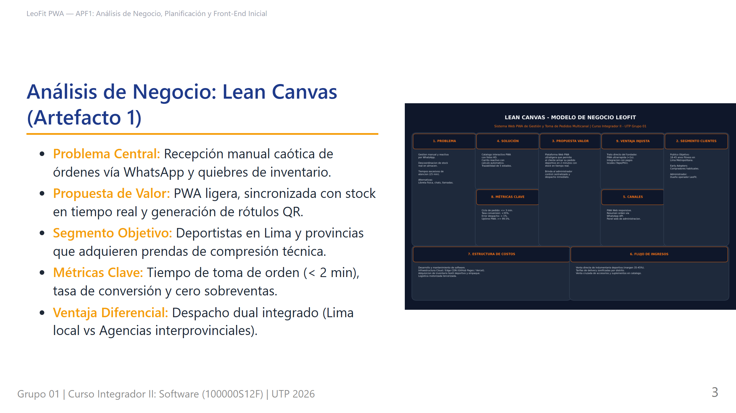
Notes:
Expositor: Lady Luz Loayza Rodriguez (Scrum Master)
Tiempo: 50 seg
Guion: Iniciamos con el Artefacto 1: el Lean Canvas. LeoFit enfrenta una severa sobrecarga en la atención manual por WhatsApp, tardando hasta 25 minutos por pedido debido a consultas repetitivas de stock y tallas. Nuestra propuesta de valor es una Progressive Web App sin barreras de descarga en tiendas, que valida el stock en tiempo real y automatiza la confirmación de pedidos. Modelamos la ventaja diferencial en el motor de despacho dual, que discrimina automáticamente la entrega en Lima frente a agencias como Shalom u Olva para envíos interprovinciales.

Slide 4
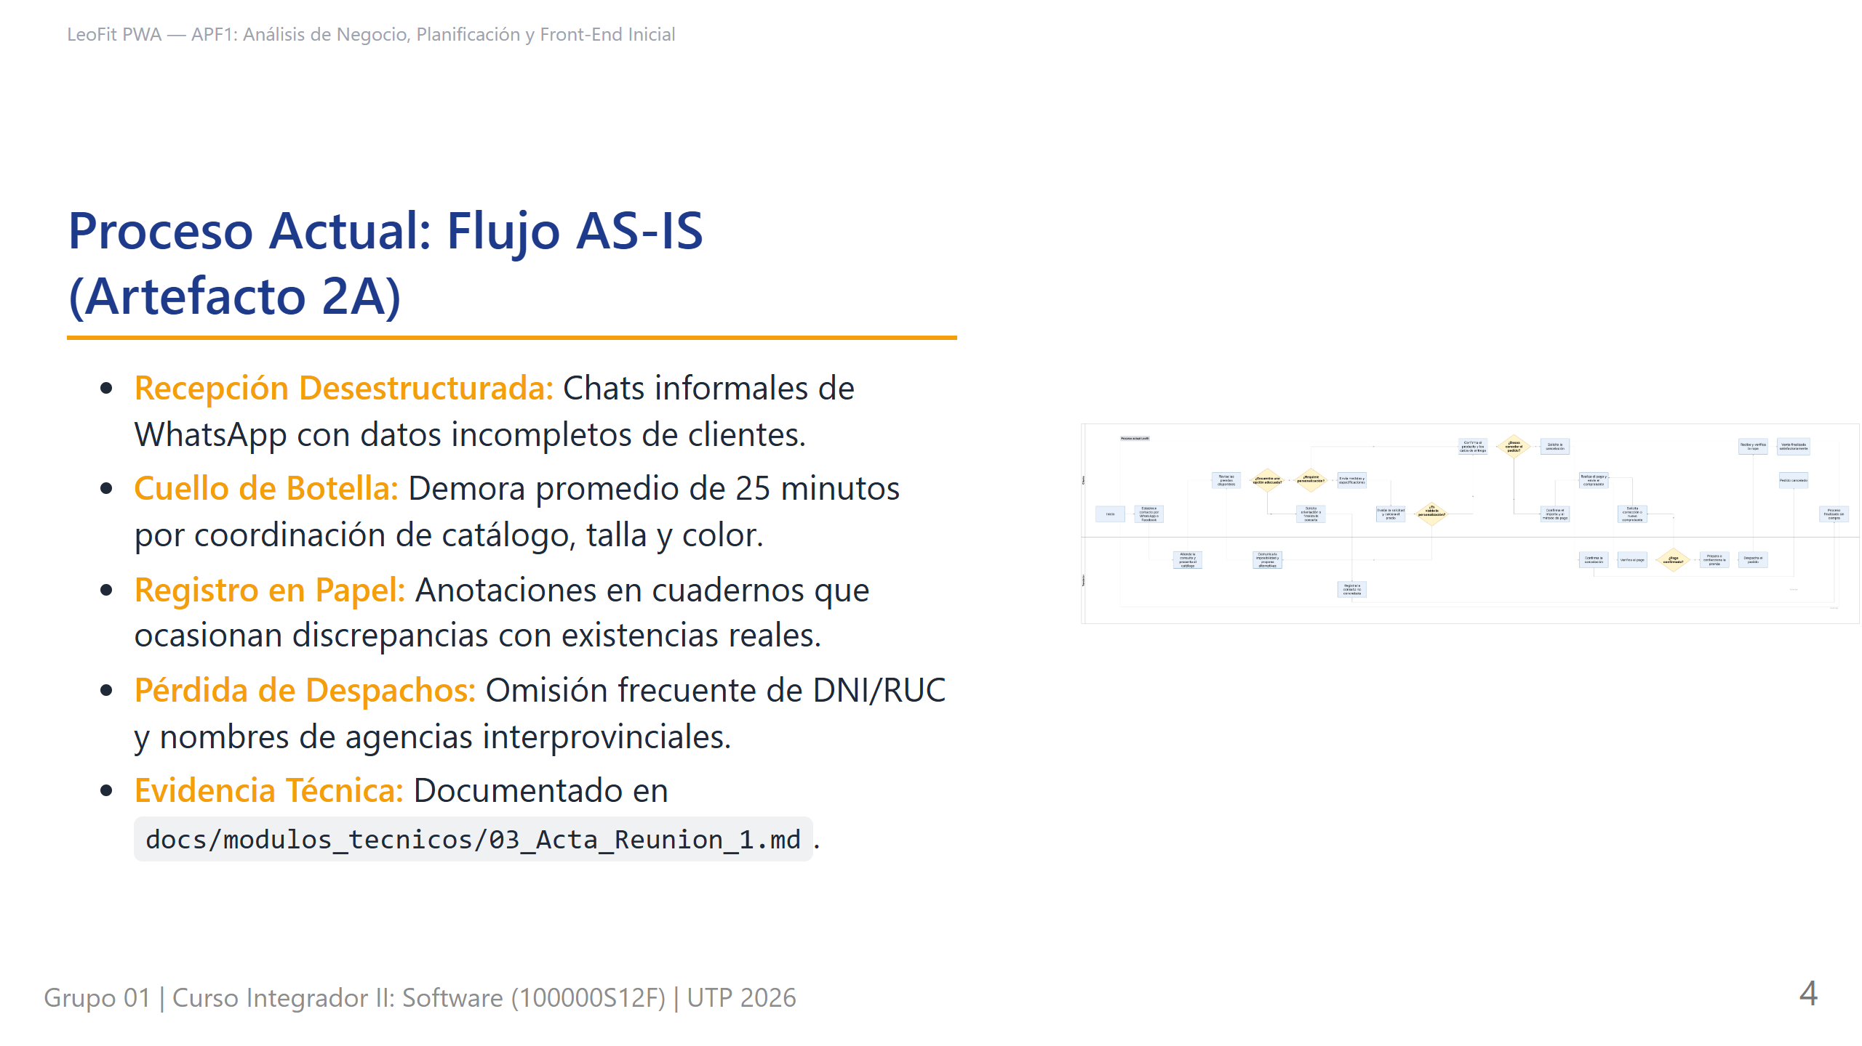
Notes:
Expositor: Lady Luz Loayza Rodriguez (Scrum Master)
Tiempo: 45 seg
Guion: El Artefacto 2A expone el proceso AS-IS. En el diagnóstico in situ con don Víctor Raúl Cárdenas, constatamos que el 100% de los pedidos ingresaban como texto plano por WhatsApp. Las anotaciones manuales generaban ventas de prendas que ya no estaban físicamente en el almacén, desencadenando cancelaciones y reclamos. Habiendo demostrado los cuellos de botella del esquema manual, cedo la palabra a nuestro Product Owner, Víctor Cárdenas, para sustentar la solución TO-BE y los artefactos de planificación.

Slide 5
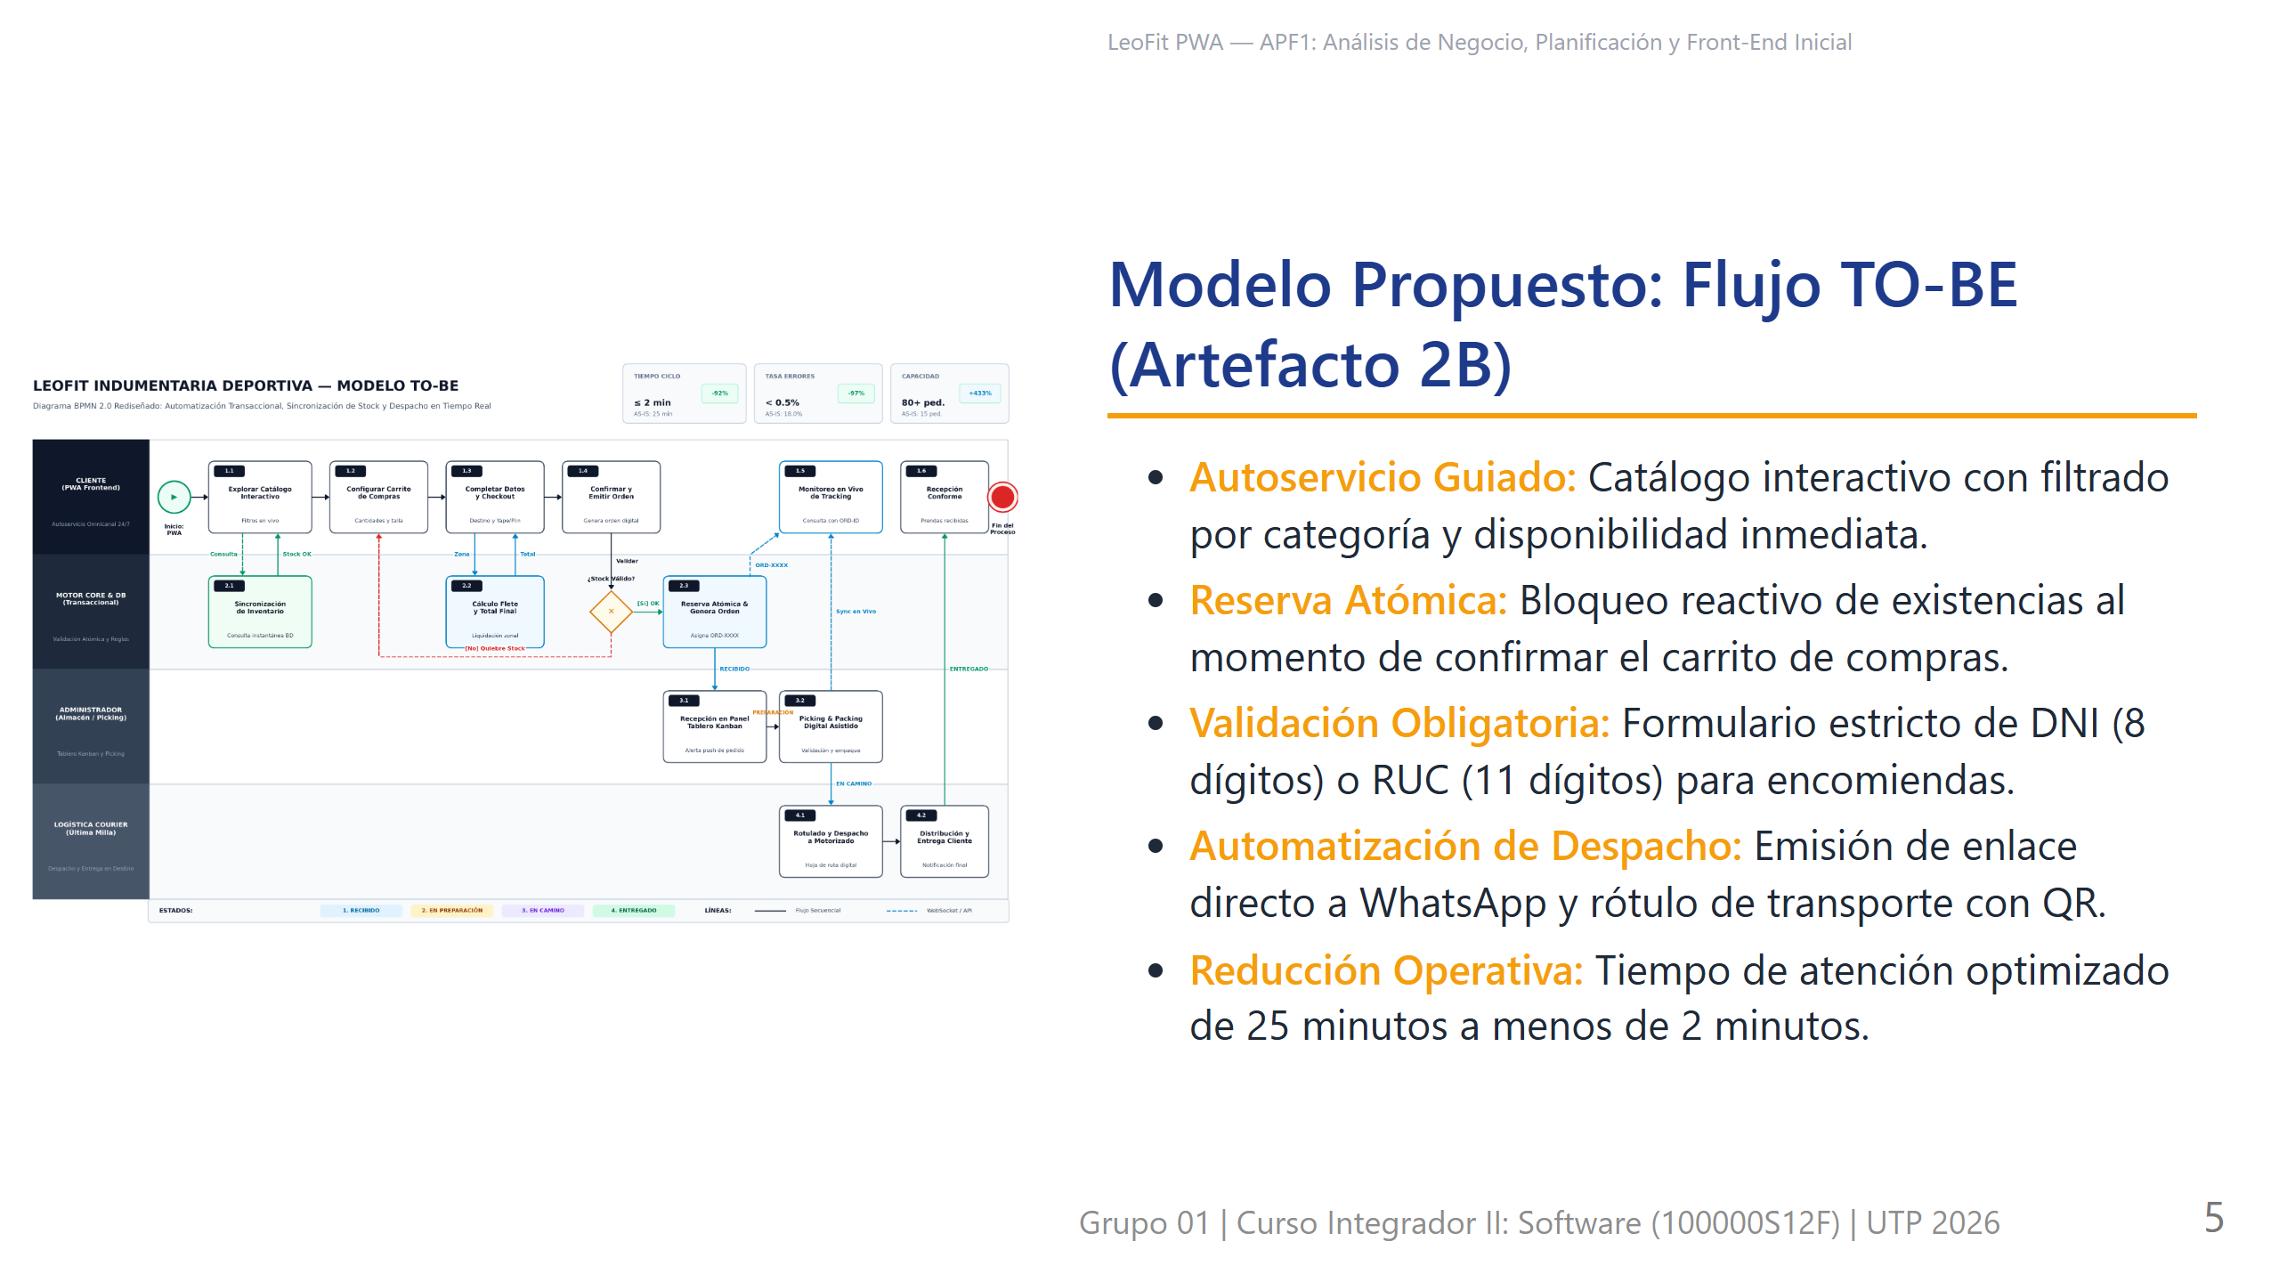
Notes:
Expositor: Víctor Leandro Cárdenas Fernández (Product Owner / Backend)
Tiempo: 50 seg
Guion: Gracias, Lady. Buenas tardes al jurado calificador. En el Artefacto 2B diseñamos el flujo TO-BE. El cliente explora el catálogo digital con precios oficiales en Soles. Al confirmar la compra, el sistema valida la disponibilidad atómica de cada variante textil. Si el cliente selecciona envío a provincias, la interfaz exige DNI o RUC y agencia de destino antes de habilitar el botón de compra, garantizando que ninguna orden llegue al despacho sin datos fiscales completos.

Slide 6
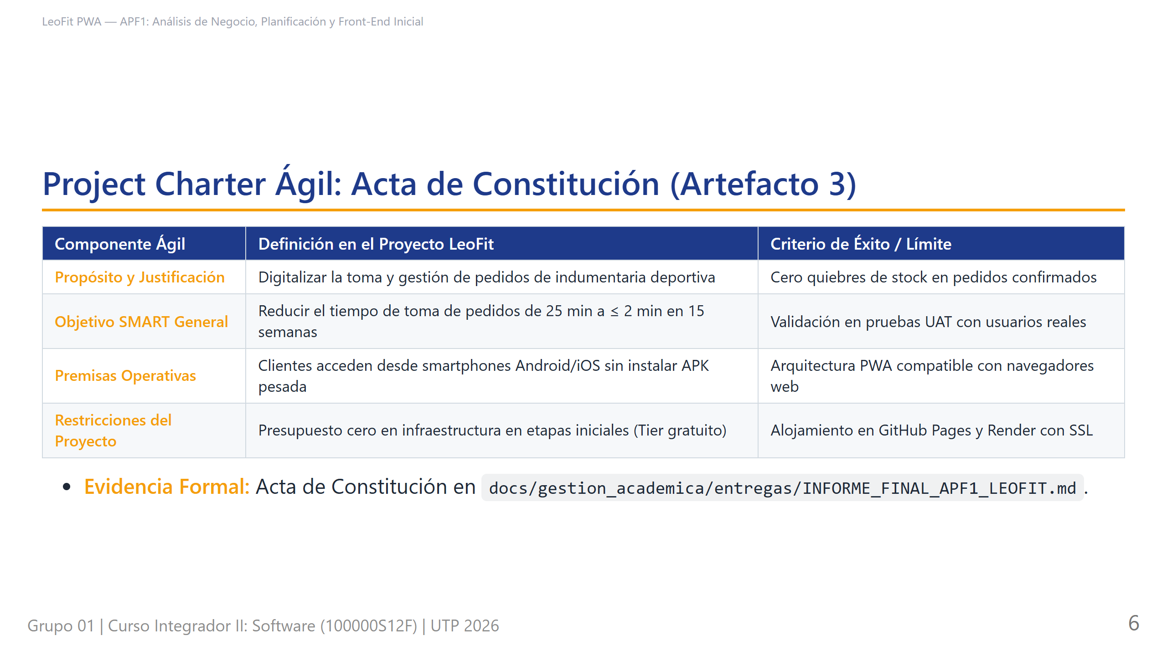
Notes:
Expositor: Víctor Leandro Cárdenas Fernández (Product Owner / Backend)
Tiempo: 45 seg
Guion: El Artefacto 3 corresponde al Project Charter en versión ágil. Formalizamos el propósito del software: eliminar los errores de sobreventa y agilizar el despacho. Establecimos como objetivo SMART reducir el ciclo de atención a menos de 2 minutos durante las 15 semanas del semestre académico. Como restricción presupuestaria acordada con el cliente, la solución se diseñó para operar sobre niveles gratuitos de alta disponibilidad en la nube.

Slide 7
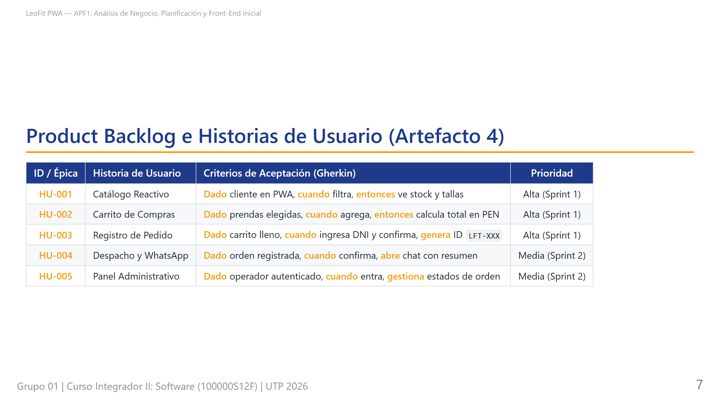
Notes:
Expositor: Víctor Leandro Cárdenas Fernández (Product Owner / Backend)
Tiempo: 45 seg
Guion: El Artefacto 4 consolida el Product Backlog y las Historias de Usuario priorizadas según la técnica MoSCoW. Cada historia cuenta con criterios de aceptación estructurados en formato Gherkin: Dado, Cuando y Entonces. Para la entrega APF1 completamos las historias prioritarias HU-001 a HU-003, permitiendo la exploración reactiva de prendas, la administración de carrito y la captura formal de pedidos.

Slide 8
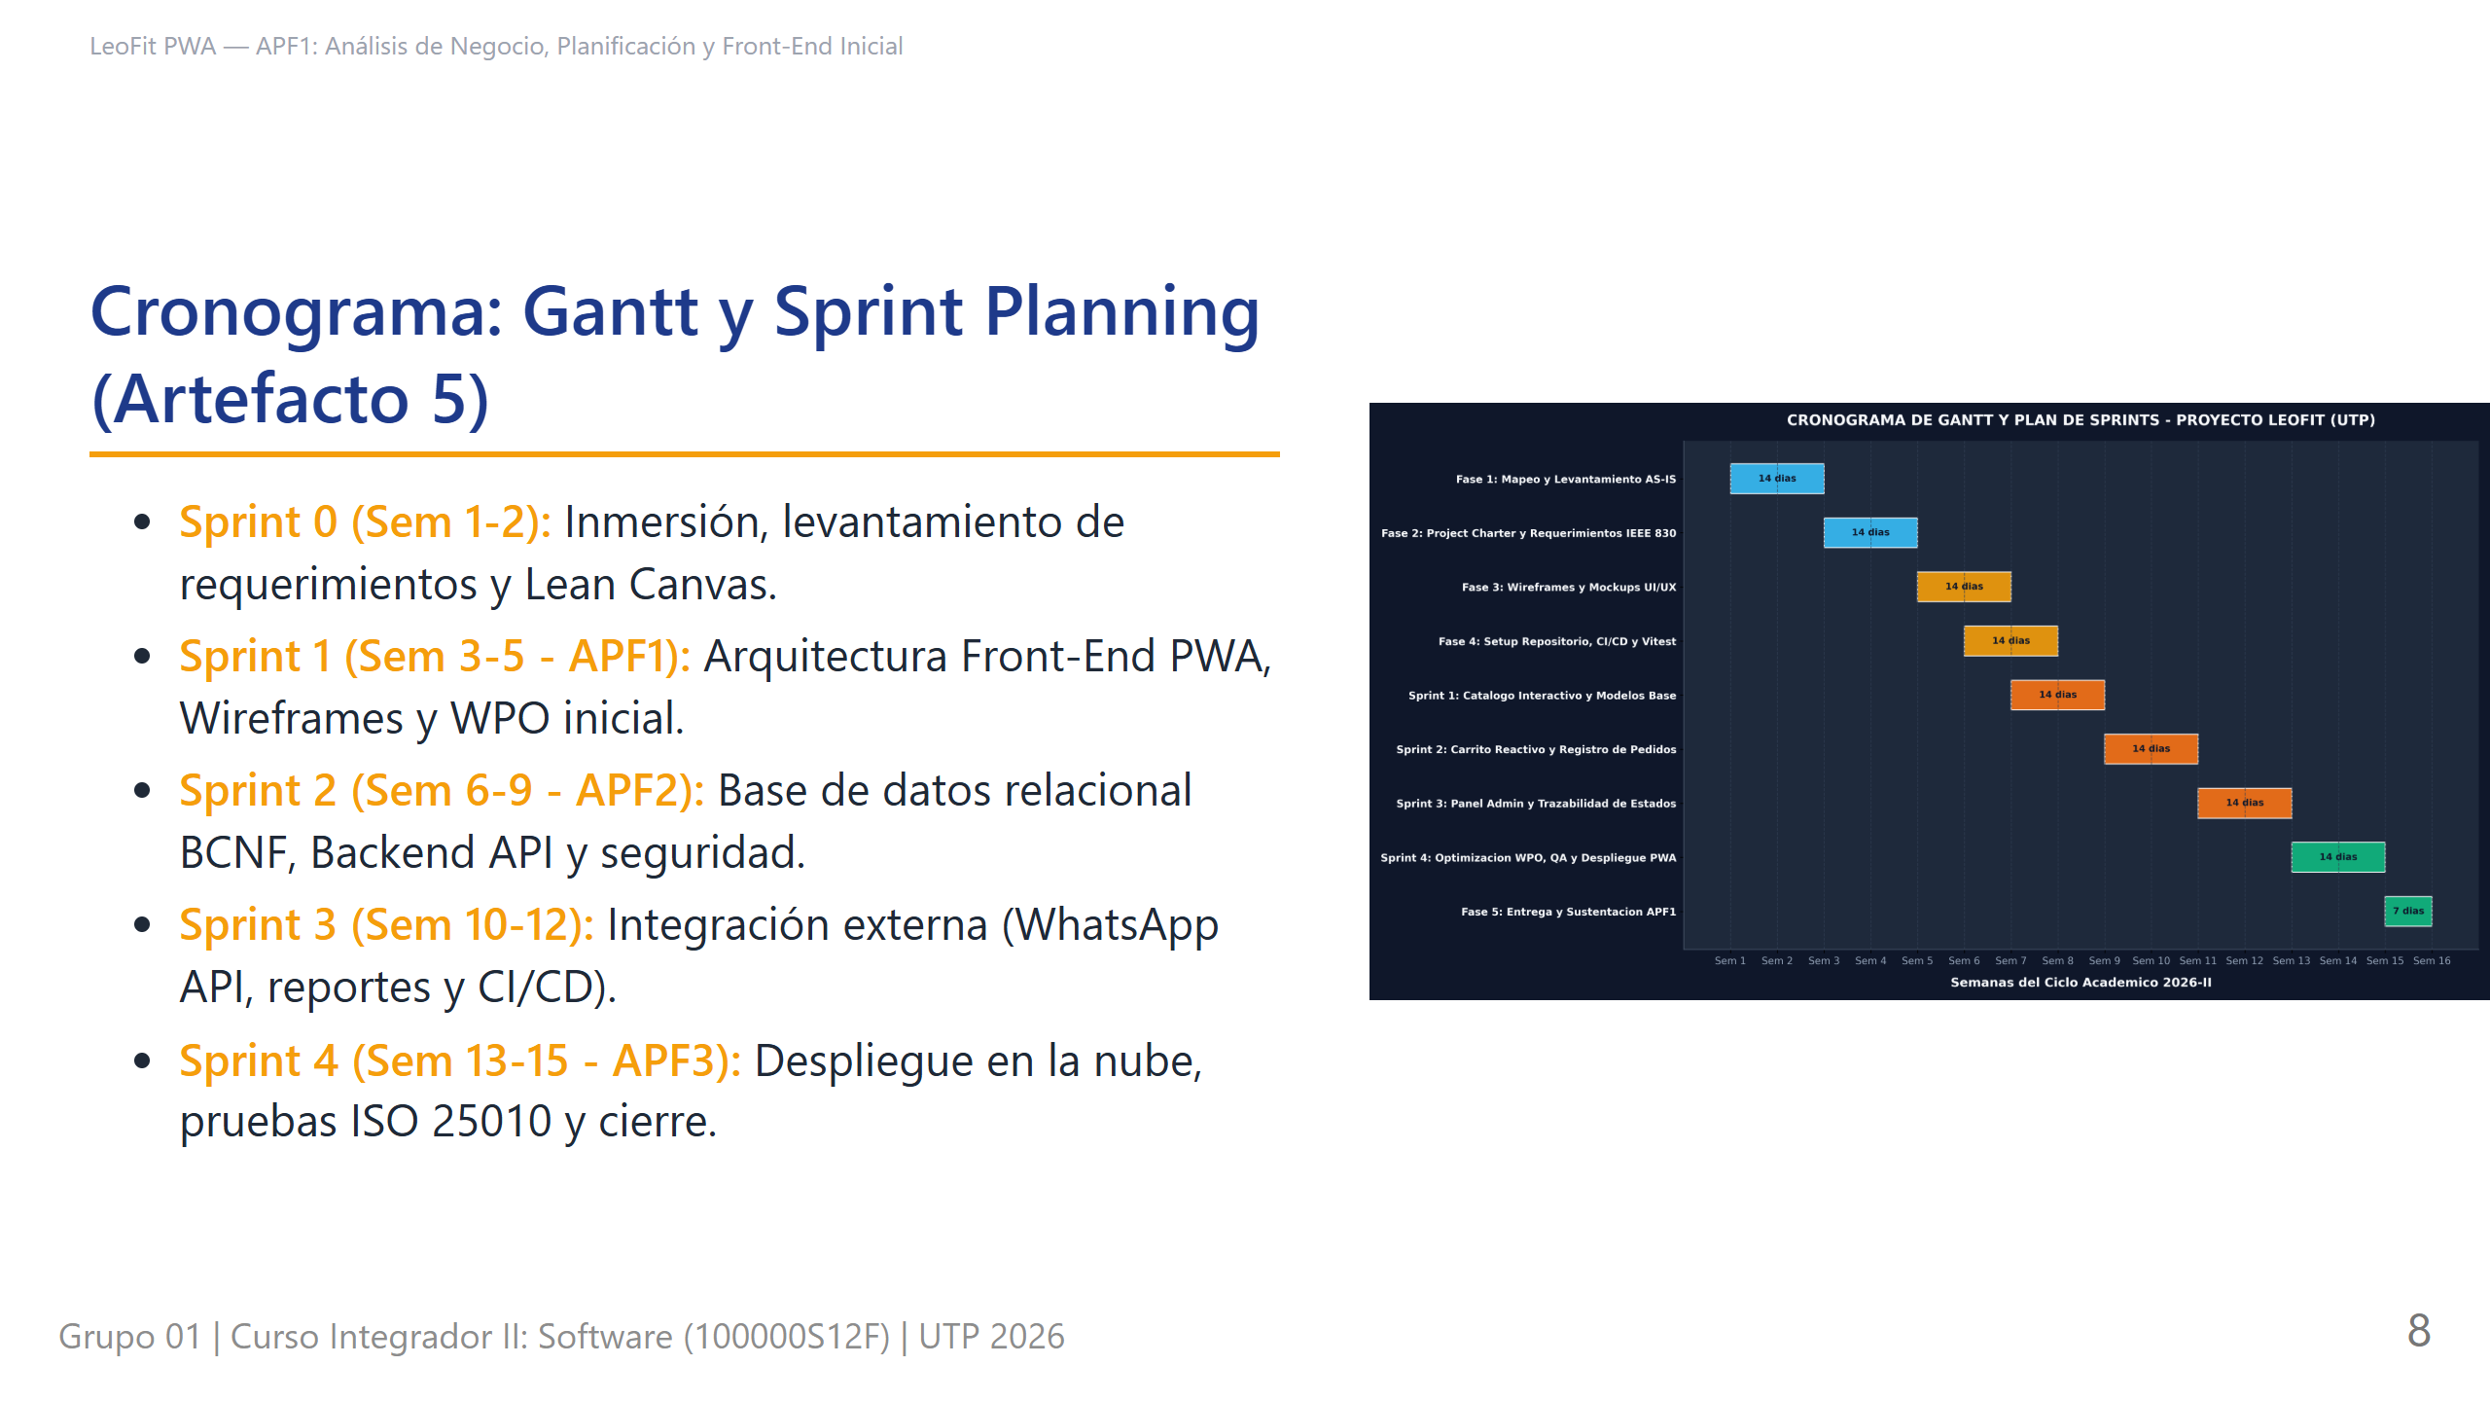
Notes:
Expositor: Víctor Leandro Cárdenas Fernández (Product Owner / Backend)
Tiempo: 45 seg
Guion: El Artefacto 5 combina la visión tradicional en diagrama de Gantt con el Sprint Planning ágil en cinco iteraciones. El Hito APF1 que sustentamos hoy culmina el Sprint 1, cumpliendo al 100% con los entregables de diseño, prototipado y Front-End. Los sprints subsiguientes garantizarán la integración con base de datos en APF2 y la calidad certificada en APF3.

Slide 9
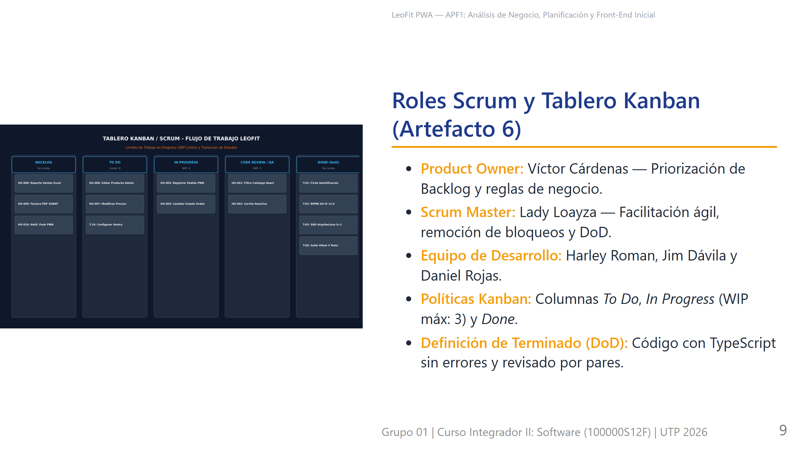
Notes:
Expositor: Víctor Leandro Cárdenas Fernández (Product Owner / Backend)
Tiempo: 45 seg
Guion: El Artefacto 6 define la estructura Scrum y el Tablero Kanban. Implementamos una matriz de responsabilidades clara y restringimos el trabajo en progreso a un máximo de tres tareas concurrentes para evitar la dispersión del equipo. Para dar por terminada una historia, exigimos tipado estricto en TypeScript y aprobación mediante Pull Request. Doy el pase a Harley Roman para sustentar la gestión de riesgos y métricas.

Slide 10
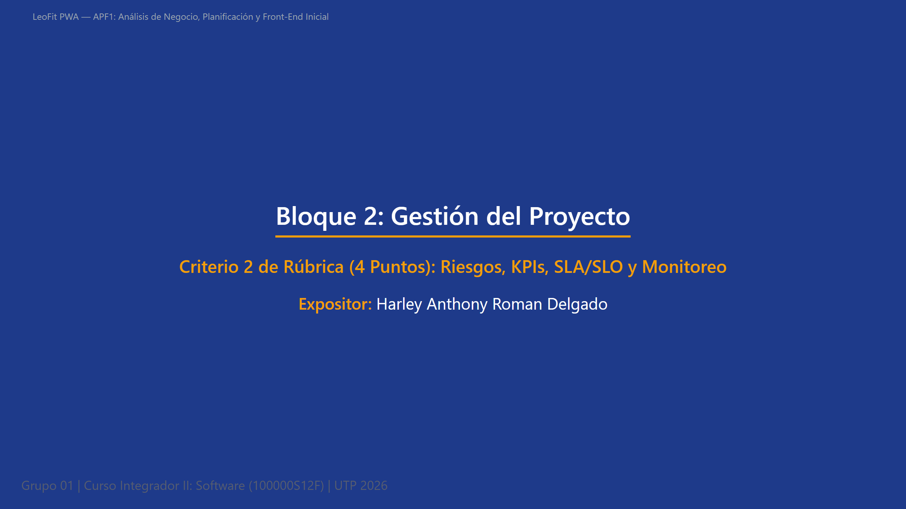
Notes:
Expositor: Harley Anthony Roman Delgado (Front-End Lead)
Tiempo: 10 seg
Guion: En el Bloque 2 defendemos el Criterio 2 de la rúbrica, detallando la matriz de riesgos del proyecto, los KPIs y los acuerdos de nivel de servicio.

Slide 11
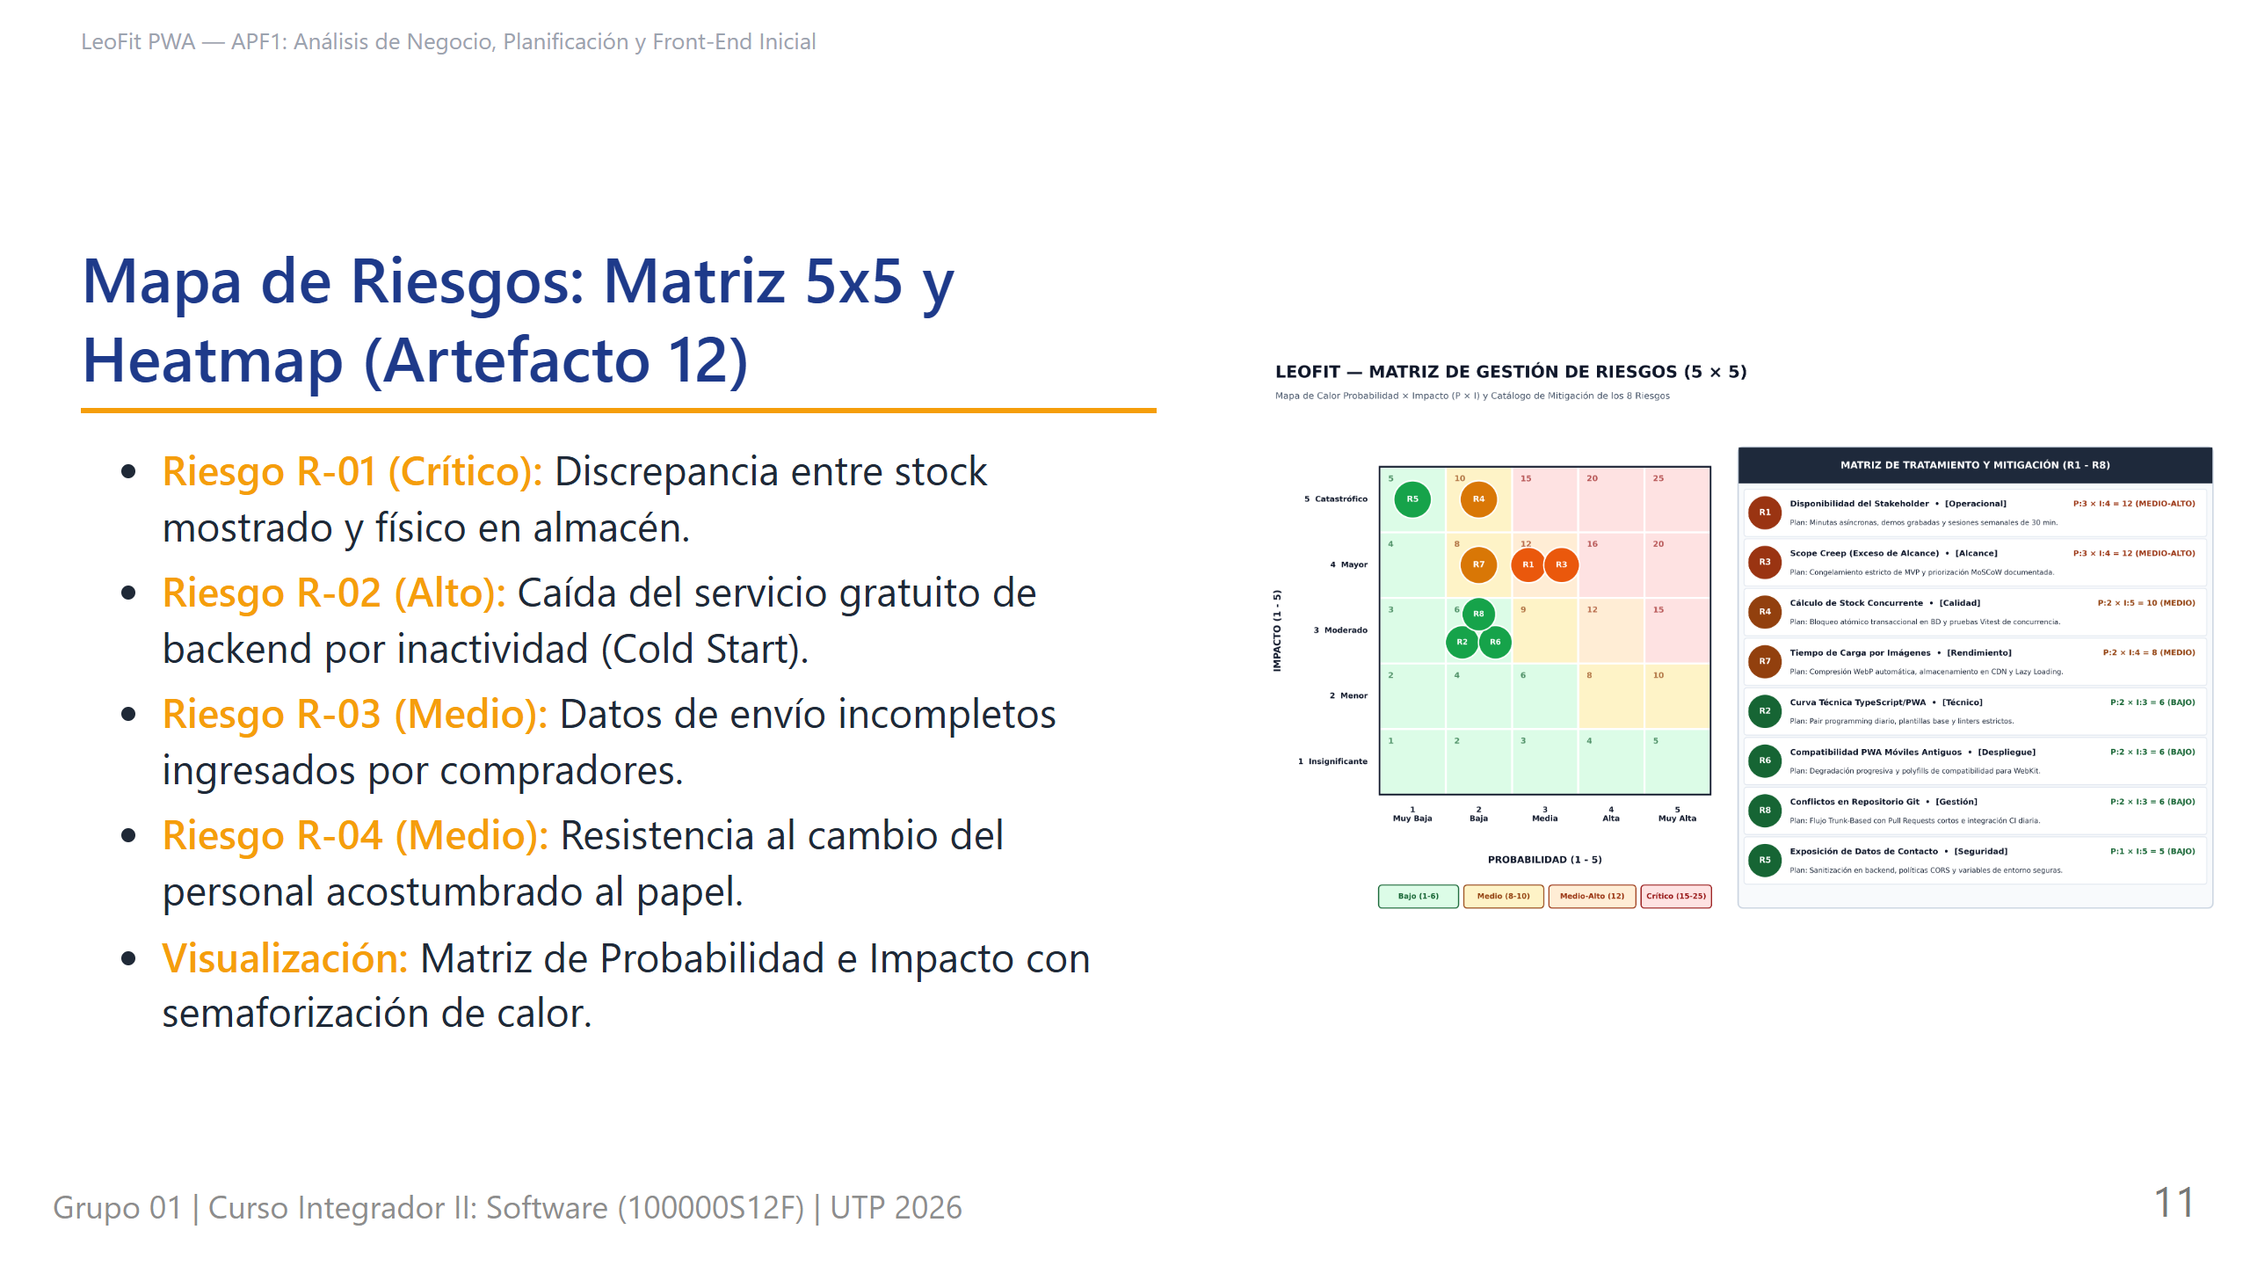
Notes:
Expositor: Harley Anthony Roman Delgado (Front-End Lead)
Tiempo: 50 seg
Guion: Saludos cordiales al jurado. Abordando el Criterio 2, presentamos el Artefacto 12: el Mapa de Riesgos en matriz de cinco por cinco y su Heatmap visual. Identificamos como riesgo crítico número uno el desabastecimiento o sobreventa si el sistema no bloquea el stock de forma atómica. Como riesgo técnico alto identificamos la latencia por arranque en frío de la nube gratuita, el cual clasificamos en la zona roja para asignarle mitigación inmediata.

Slide 12
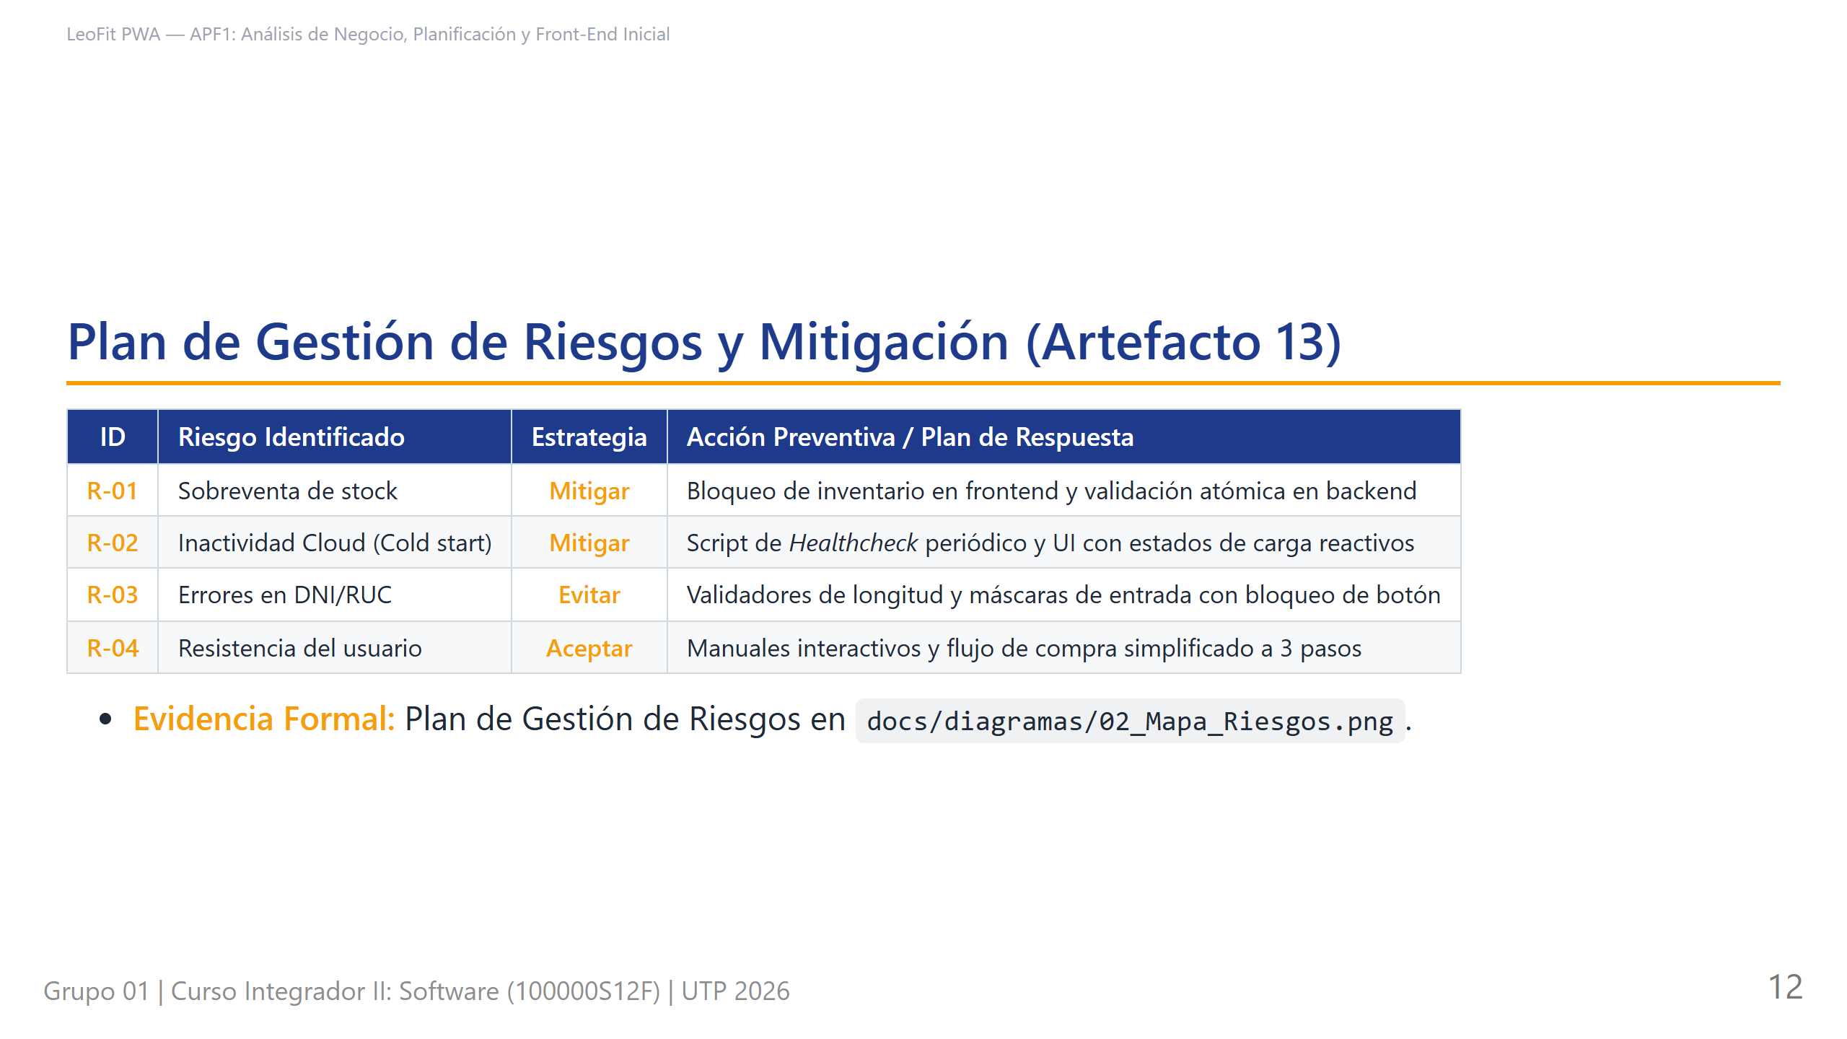
Notes:
Expositor: Harley Anthony Roman Delgado (Front-End Lead)
Tiempo: 45 seg
Guion: El Artefacto 13 establece el Plan de Gestión de Riesgos bajo los lineamientos del PMI: evitar, mitigar, transferir y aceptar. Para el riesgo R-01 mitigamos la sobreventa implementando contadores decrecientes en memoria local antes del envío. Para el riesgo R-03 evitamos datos inválidos bloqueando el envío si el DNI no tiene exactamente ocho dígitos o el RUC once dígitos.

Slide 13
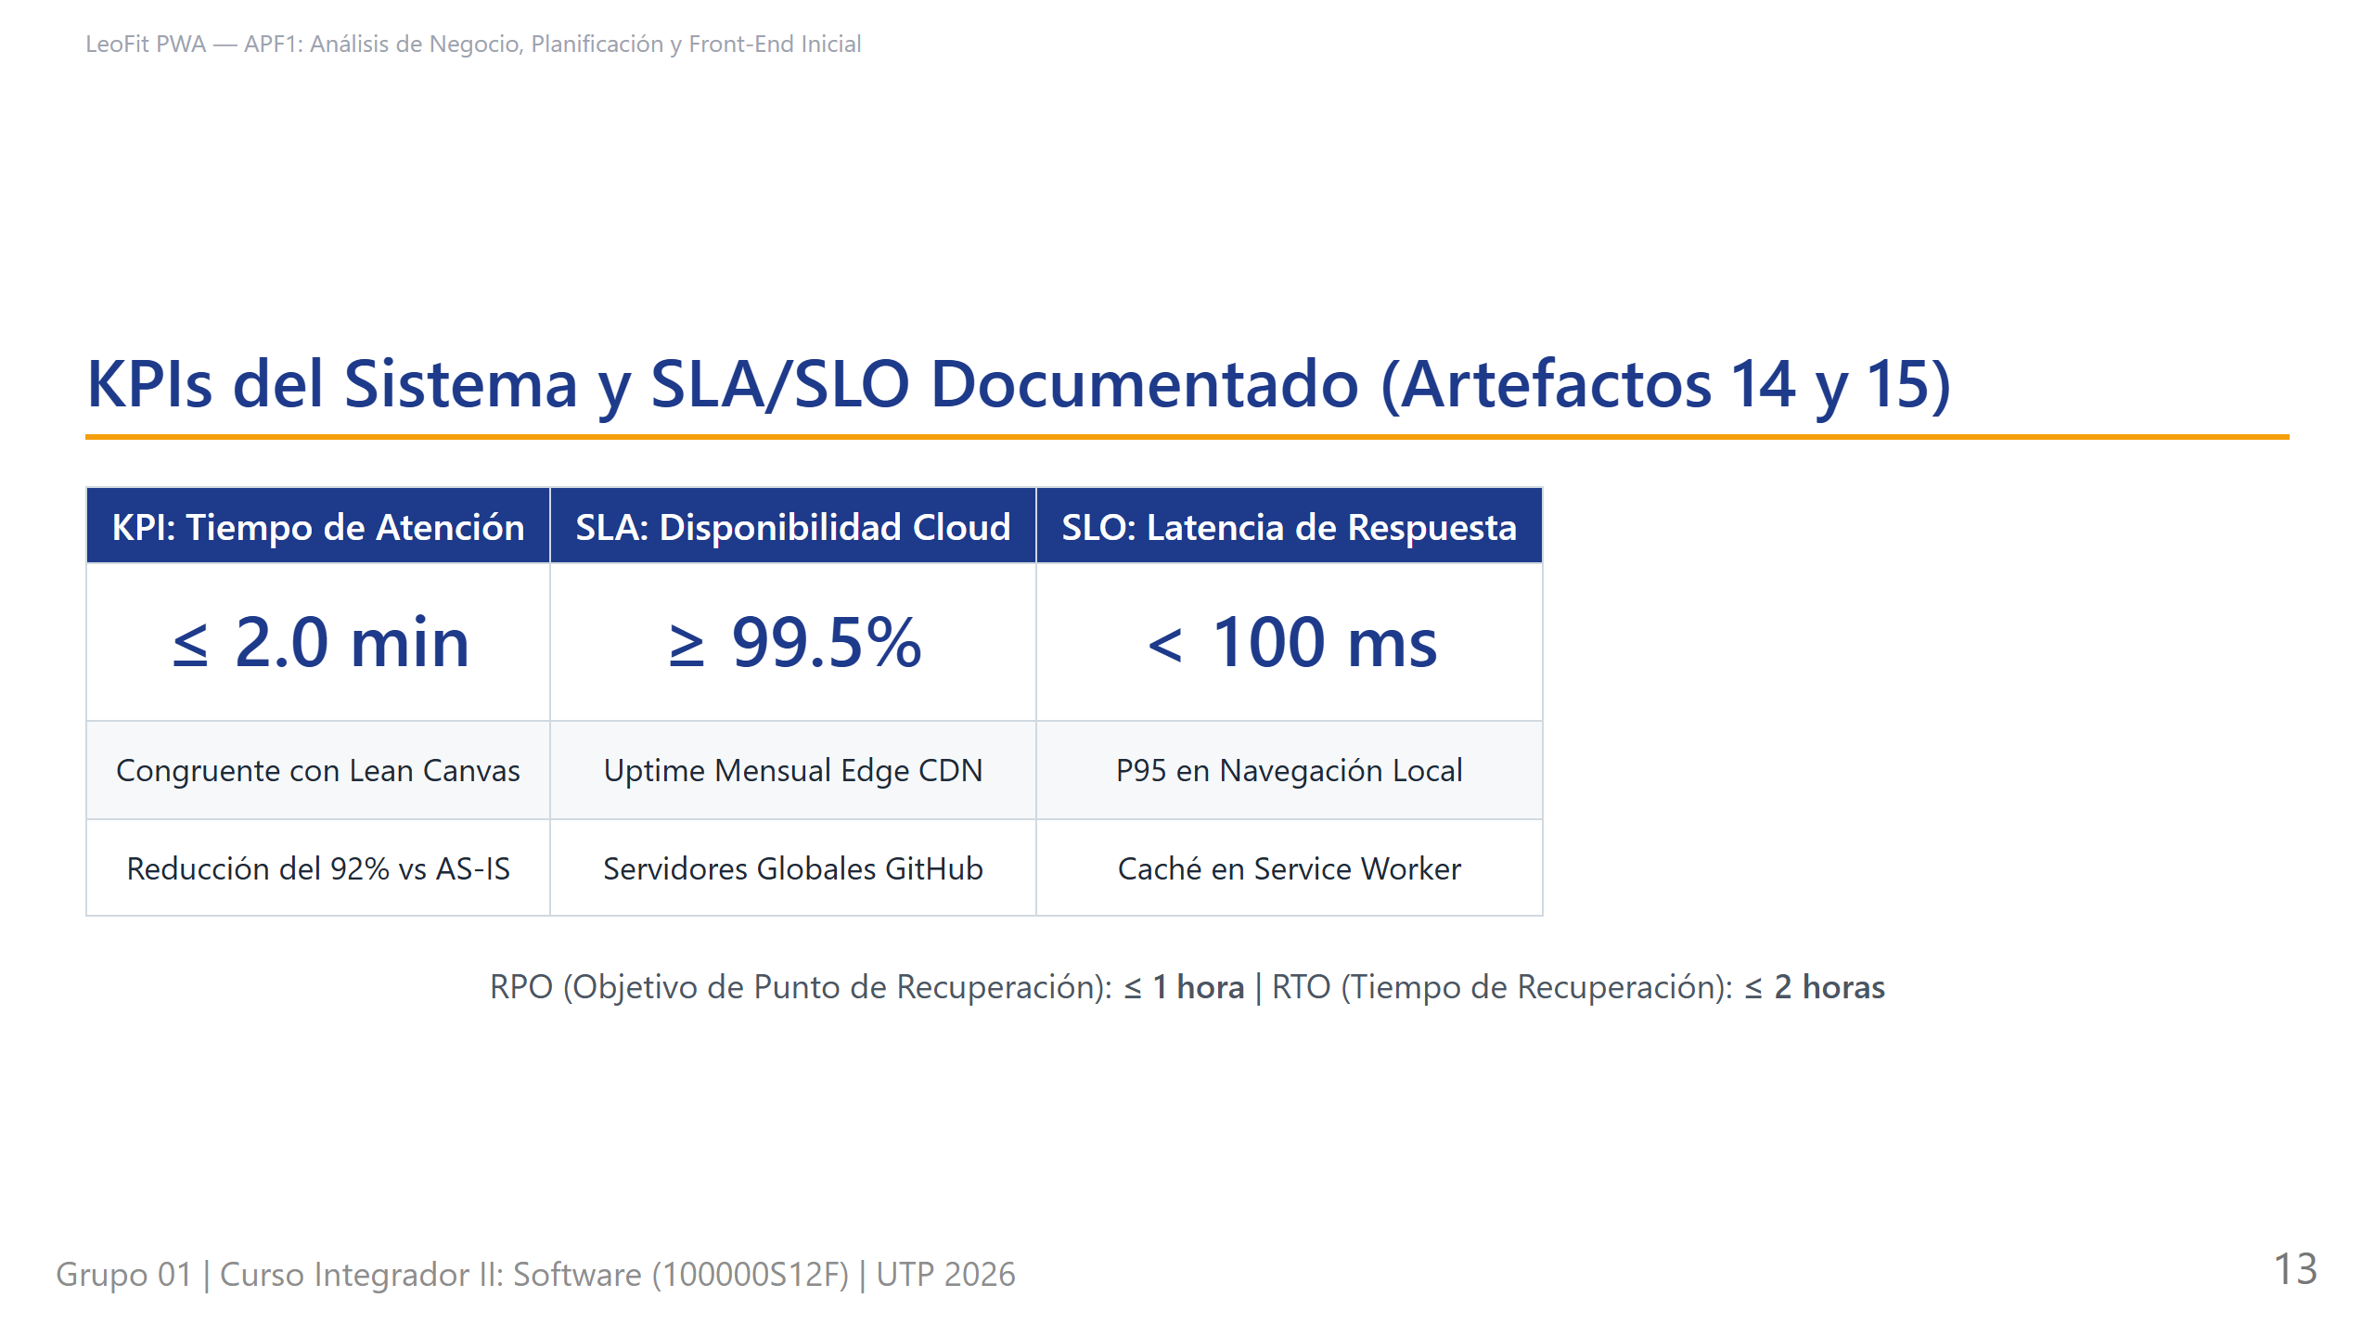
Notes:
Expositor: Harley Anthony Roman Delgado (Front-End Lead)
Tiempo: 50 seg
Guion: En los Artefactos 14 y 15 formalizamos los KPIs y los acuerdos de nivel de servicio. El KPI maestro es el tiempo de registro, que baja de 25 minutos a menos de 2 minutos. En el SLA contractual garantizamos un 99.5% de disponibilidad mensual en el Front-End gracias a la red distribuida de GitHub Pages. El SLO técnico fija que el 95% de las interacciones locales con el catálogo respondan en menos de 100 milisegundos mediante el Service Worker.

Slide 14
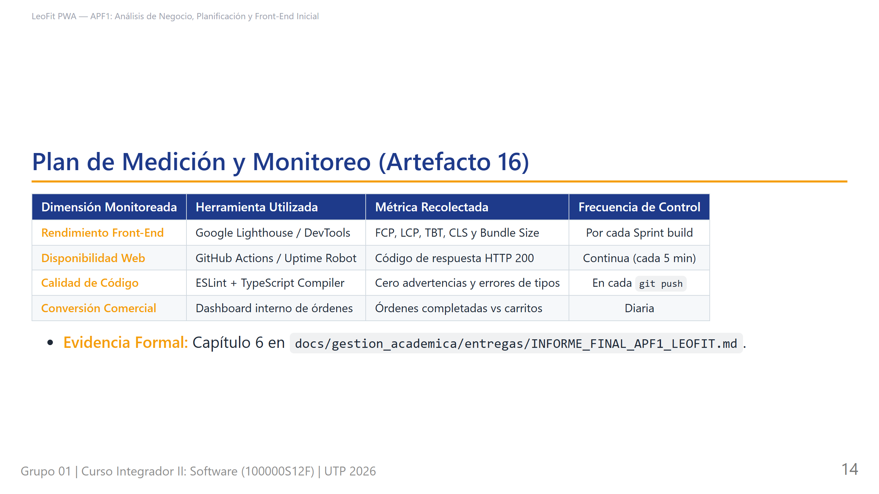
Notes:
Expositor: Harley Anthony Roman Delgado (Front-End Lead)
Tiempo: 40 seg
Guion: El Artefacto 16 define cómo se recopilarán y auditarán estas métricas. Monitoreamos el rendimiento con Lighthouse en cada compilación, la disponibilidad mediante sondas automáticas y la calidad con linters integrados en el flujo de desarrollo. Cedo la palabra a Jim Dávila para sustentar el entorno, herramientas y prototipos.

Slide 15
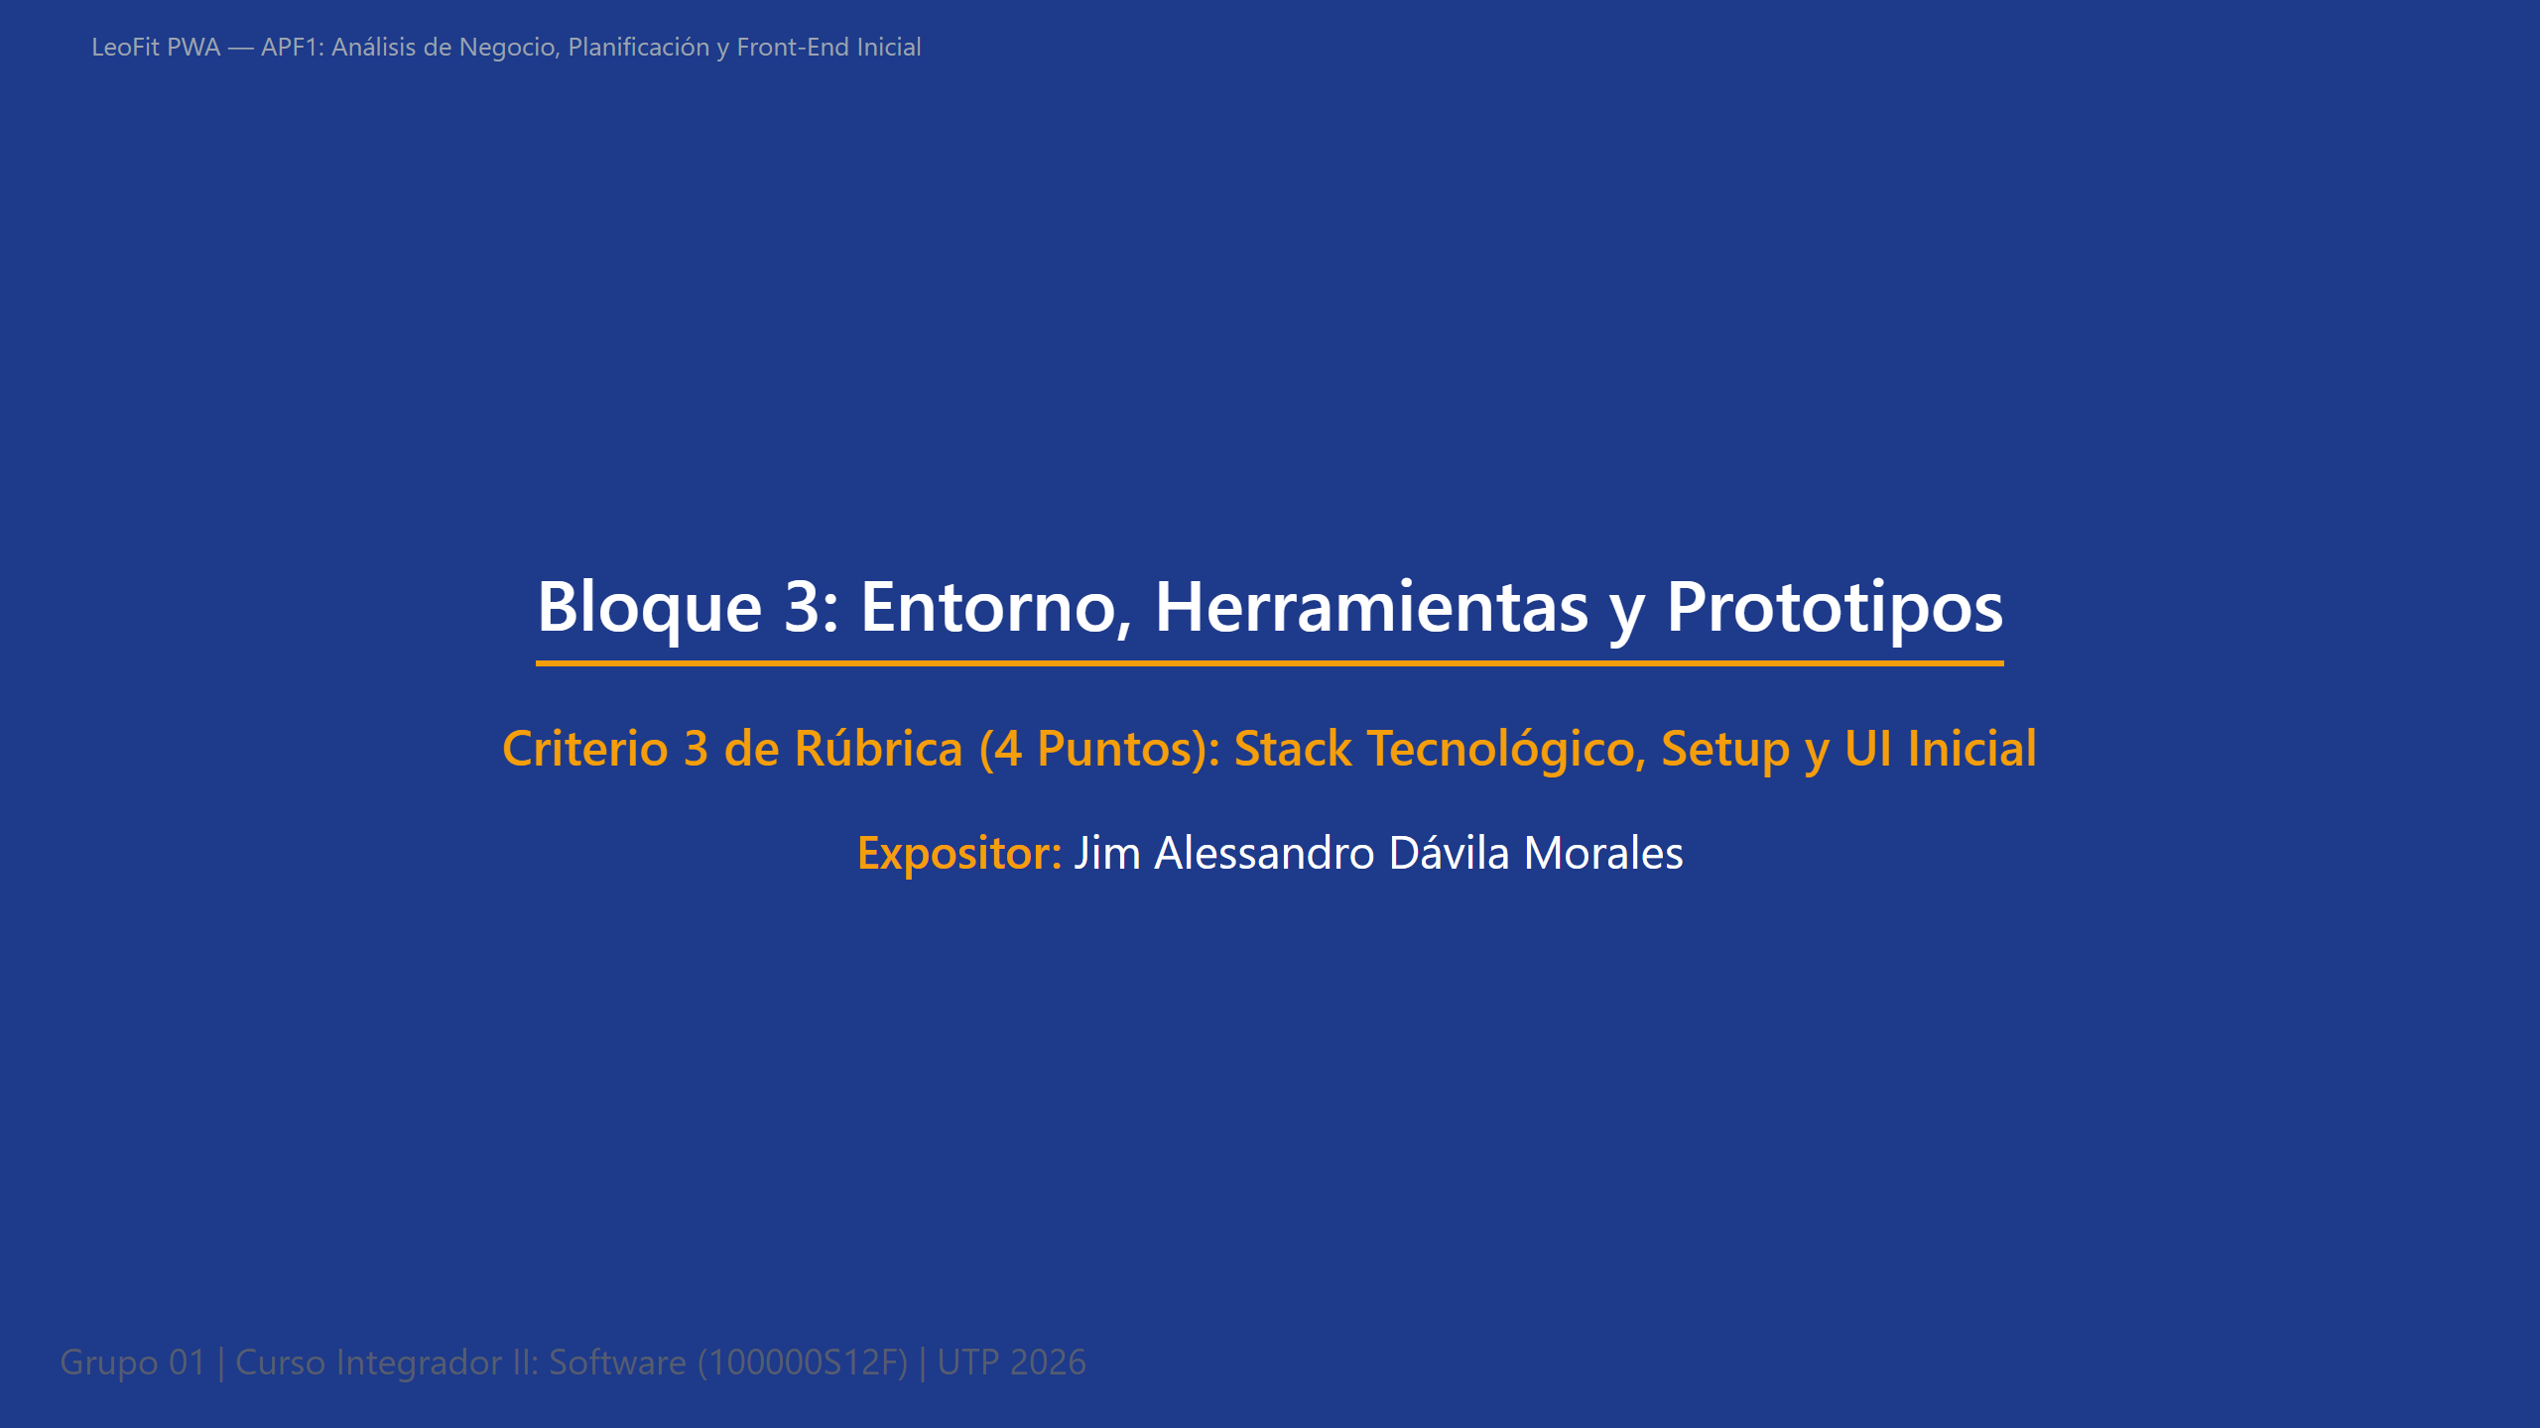
Notes:
Expositor: Jim Alessandro Dávila Morales (QA / DevOps Lead)
Tiempo: 10 seg
Guion: Pasamos al Bloque 3 para defender el Criterio 3 de la rúbrica, sustentando la selección multicriterio de herramientas y los prototipos de diseño.

Slide 16
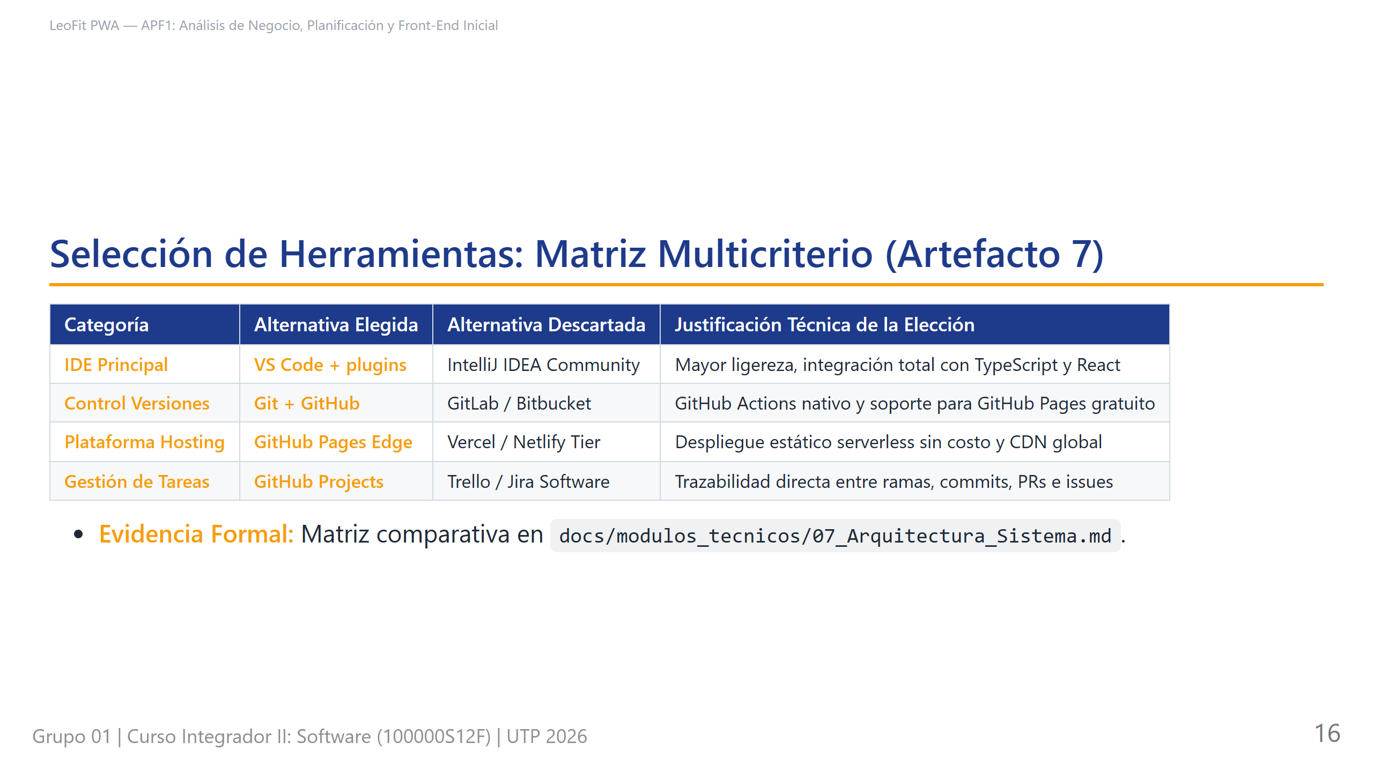
Notes:
Expositor: Jim Alessandro Dávila Morales (QA / DevOps Lead)
Tiempo: 45 seg
Guion: Saludos cordiales al jurado. En el Artefacto 7 sustentamos la matriz de selección técnica. Optamos por VS Code por su compatibilidad con el ecosistema de TypeScript y React 19. Para control de versiones y hosting elegimos GitHub con GitHub Pages, lo que nos permite unificar el repositorio, el pipeline de CI/CD y el tablero de proyectos sin incurrir en licenciamientos adicionales ni herramientas fragmentadas.

Slide 17
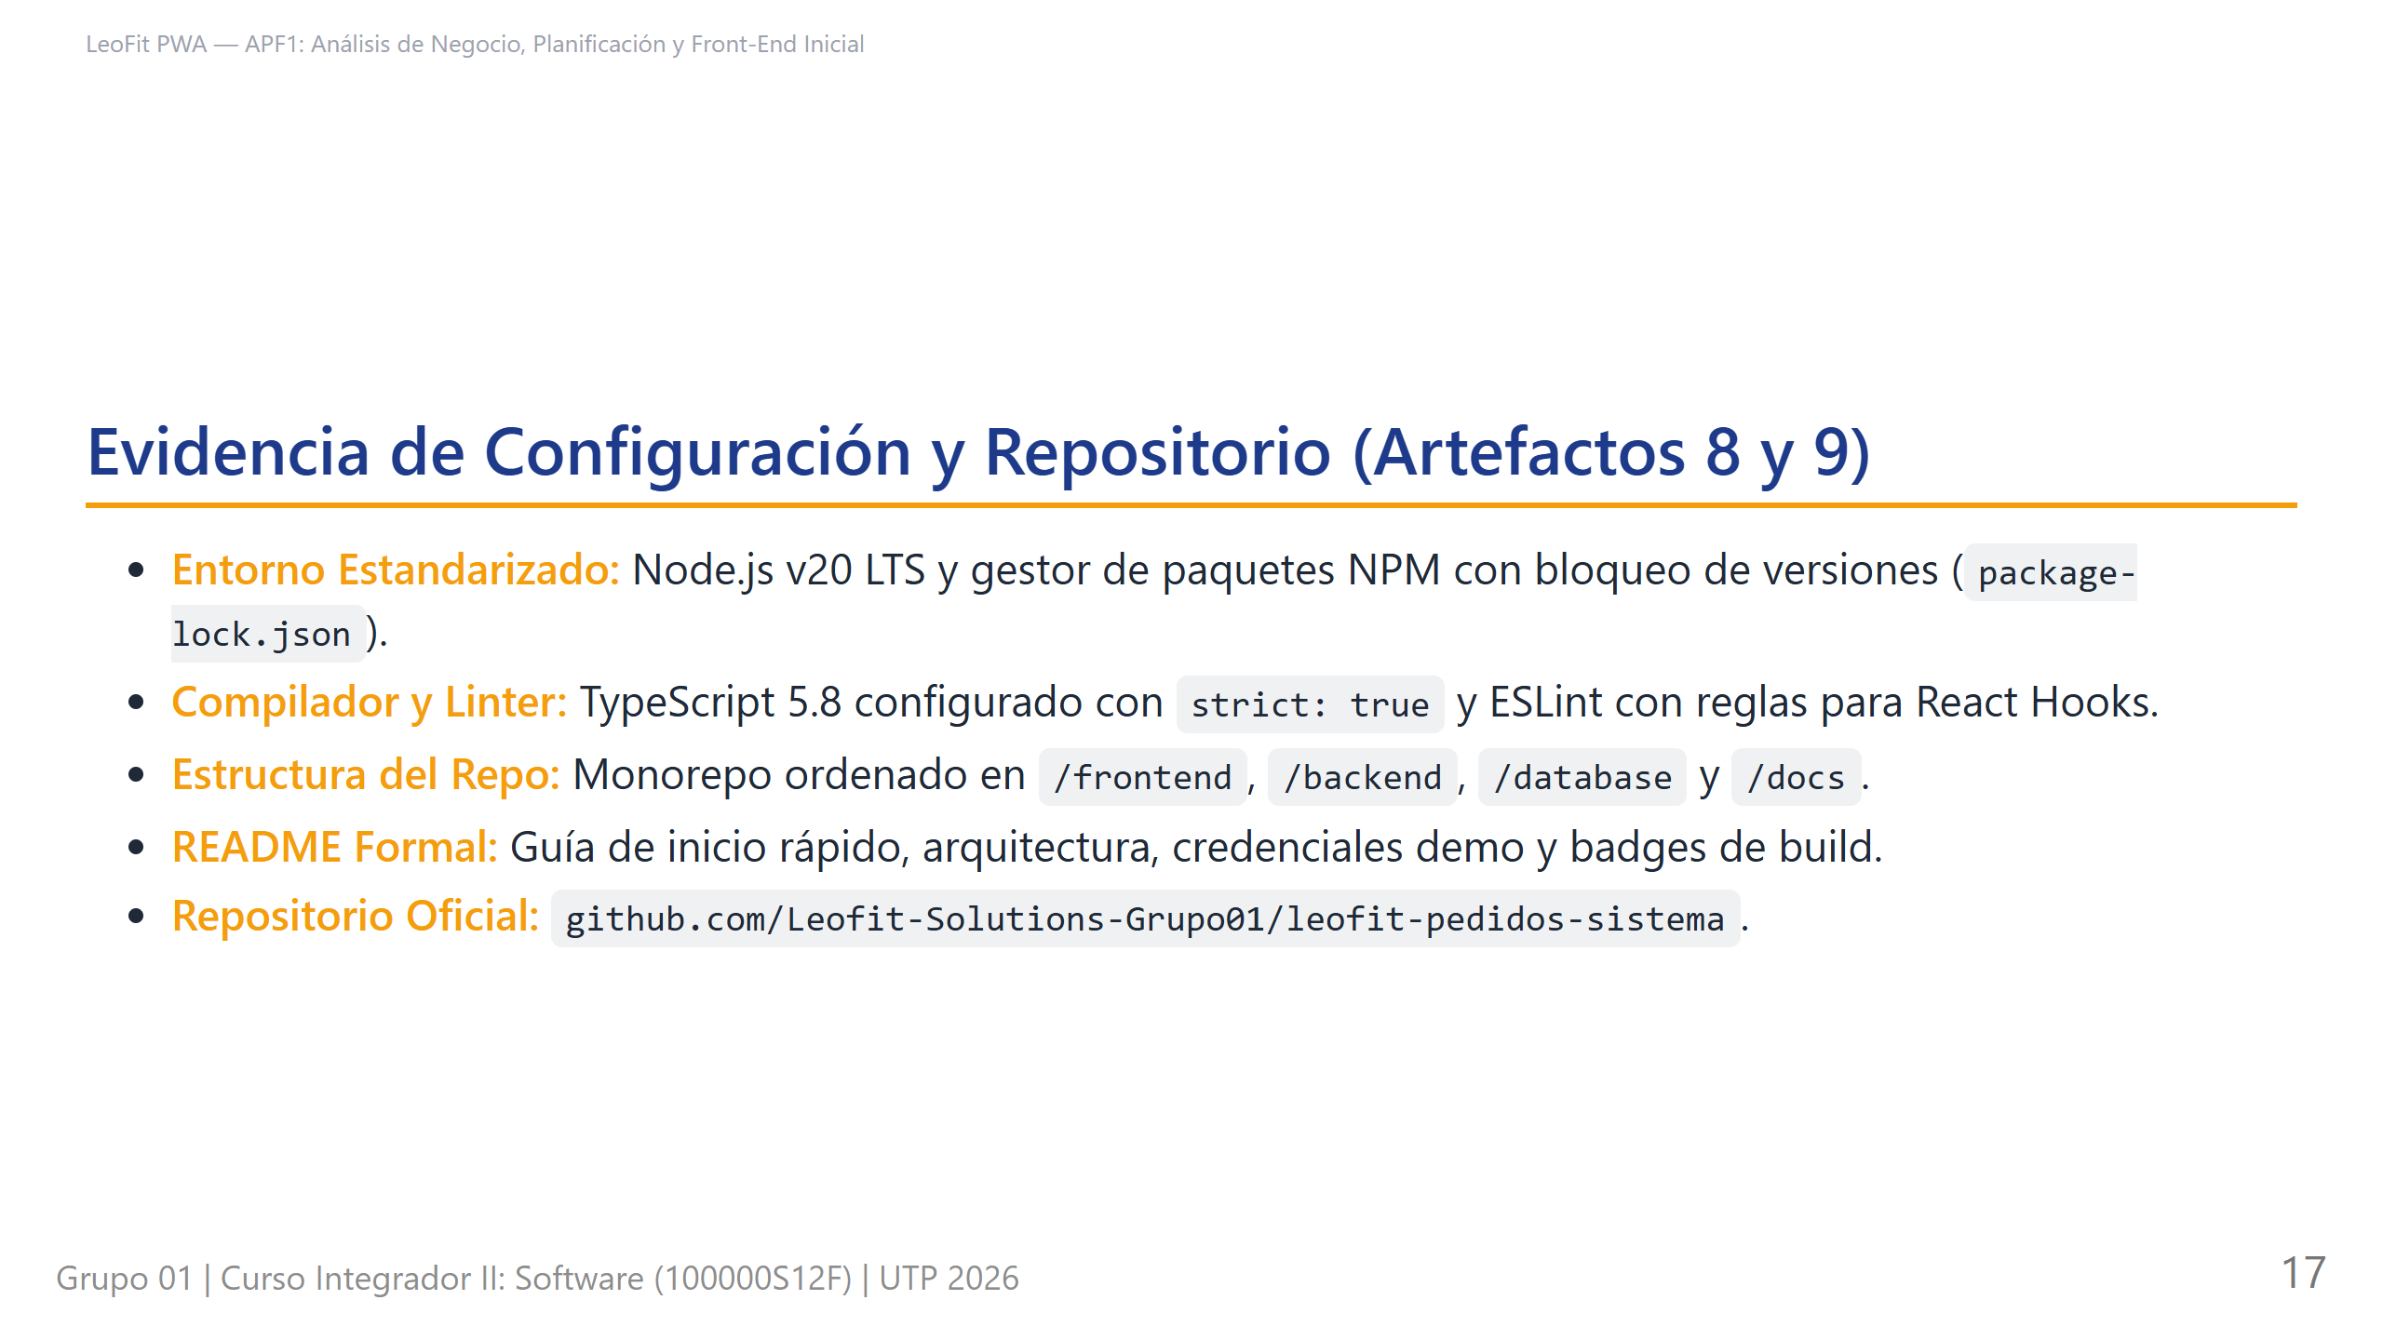
Notes:
Expositor: Jim Alessandro Dávila Morales (QA / DevOps Lead)
Tiempo: 45 seg
Guion: Los Artefactos 8 y 9 verifican la instalación real y la estructura del repositorio. Configuramos Node.js en su versión LTS con compilación estricta de TypeScript. El repositorio público en GitHub cuenta con un archivo README formal que documenta la instalación, los comandos de ejecución y la arquitectura técnica, cumpliendo al pie de la letra las pautas del docente.

Slide 18
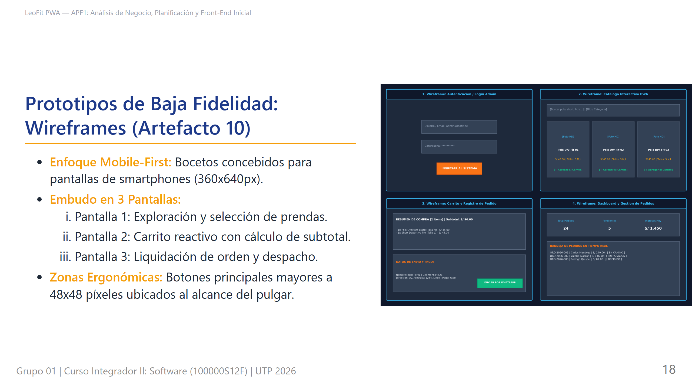
Notes:
Expositor: Jim Alessandro Dávila Morales (QA / DevOps Lead)
Tiempo: 45 seg
Guion: En el Artefacto 10 diseñamos los wireframes de baja fidelidad. Priorizamos la ergonomía móvil situando los controles en la zona inferior de la pantalla para operarlos fácilmente con una sola mano. El embudo de compra se sintetizó en tres pasos directos, reduciendo los pasos que antes causaban abandono en las conversaciones de WhatsApp.

Slide 19
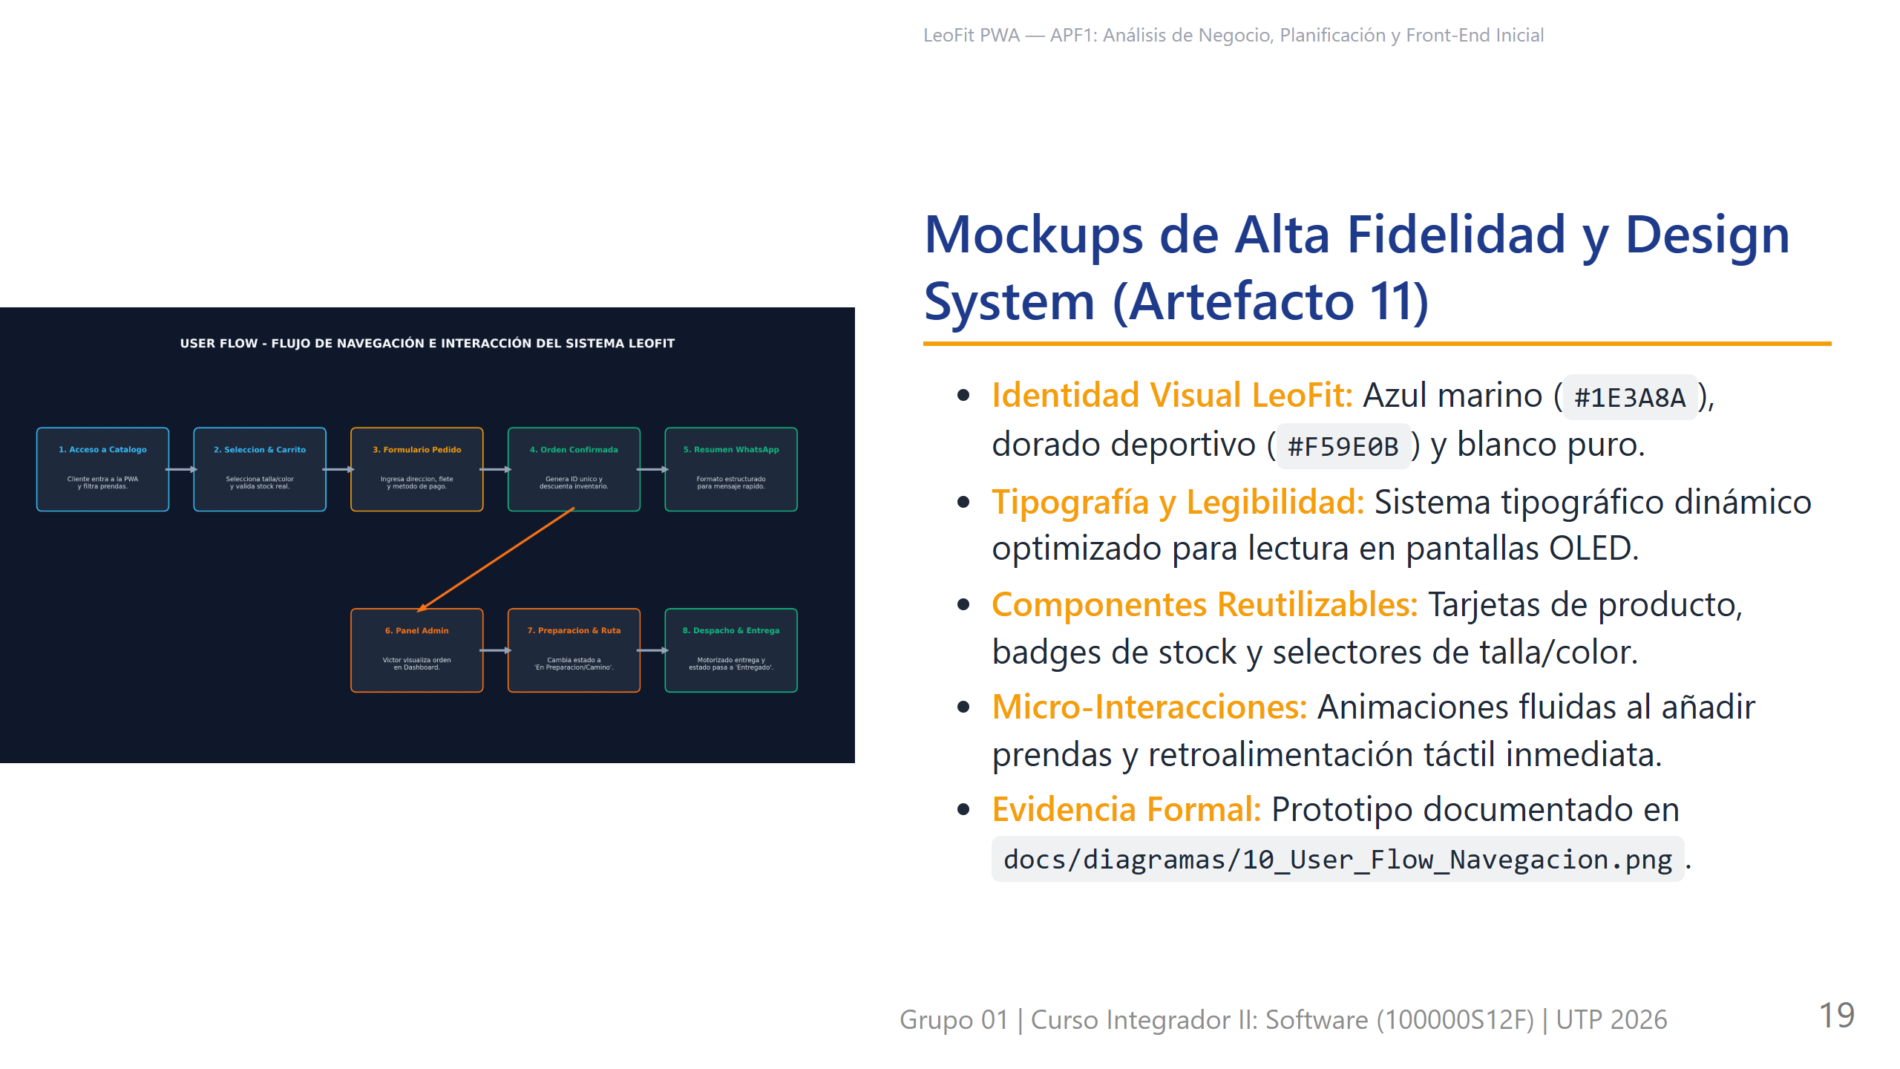
Notes:
Expositor: Jim Alessandro Dávila Morales (QA / DevOps Lead)
Tiempo: 45 seg
Guion: El Artefacto 11 presenta los mockups interactivos y el sistema de diseño. Seleccionamos una paleta cromática deportiva con alto contraste que resalta las ofertas y las tallas disponibles. Las tarjetas de producto presentan estados visuales claros cuando una talla se agota, impidiendo que el cliente intente comprarla. Doy el pase a Daniel Rojas para exponer el desarrollo Front-End y las estrategias WPO.

Slide 20
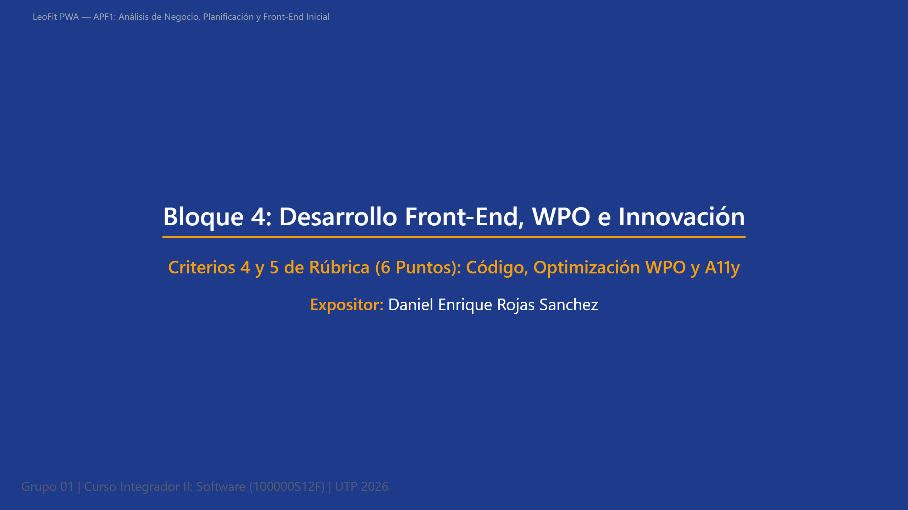
Notes:
Expositor: Daniel Enrique Rojas Sanchez (Analista de Negocio)
Tiempo: 10 seg
Guion: En el Bloque 4 sustentamos los Criterios 4 y 5 de la rúbrica, demostrando el código optimizado, las estrategias WPO cuantificadas y la innovación en accesibilidad.

Slide 21
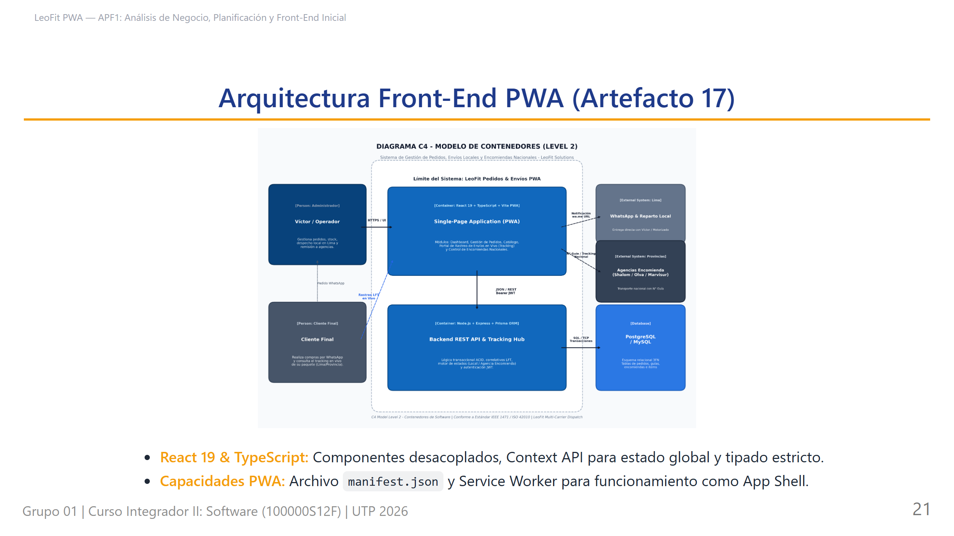
Notes:
Expositor: Daniel Enrique Rojas Sanchez (Analista de Negocio)
Tiempo: 45 seg
Guion: Estimado jurado, en el Artefacto 17 presentamos la arquitectura Front-End implementada. Construimos una Single Page Application con React 19 y TypeScript. Para evitar dependencias pesadas de estado, implementamos React Context API para gestionar el carrito de compras y las órdenes. La solución opera como una PWA con manifiesto web, permitiendo instalarla directamente en la pantalla de inicio del smartphone del cliente o del vendedor.

Slide 22
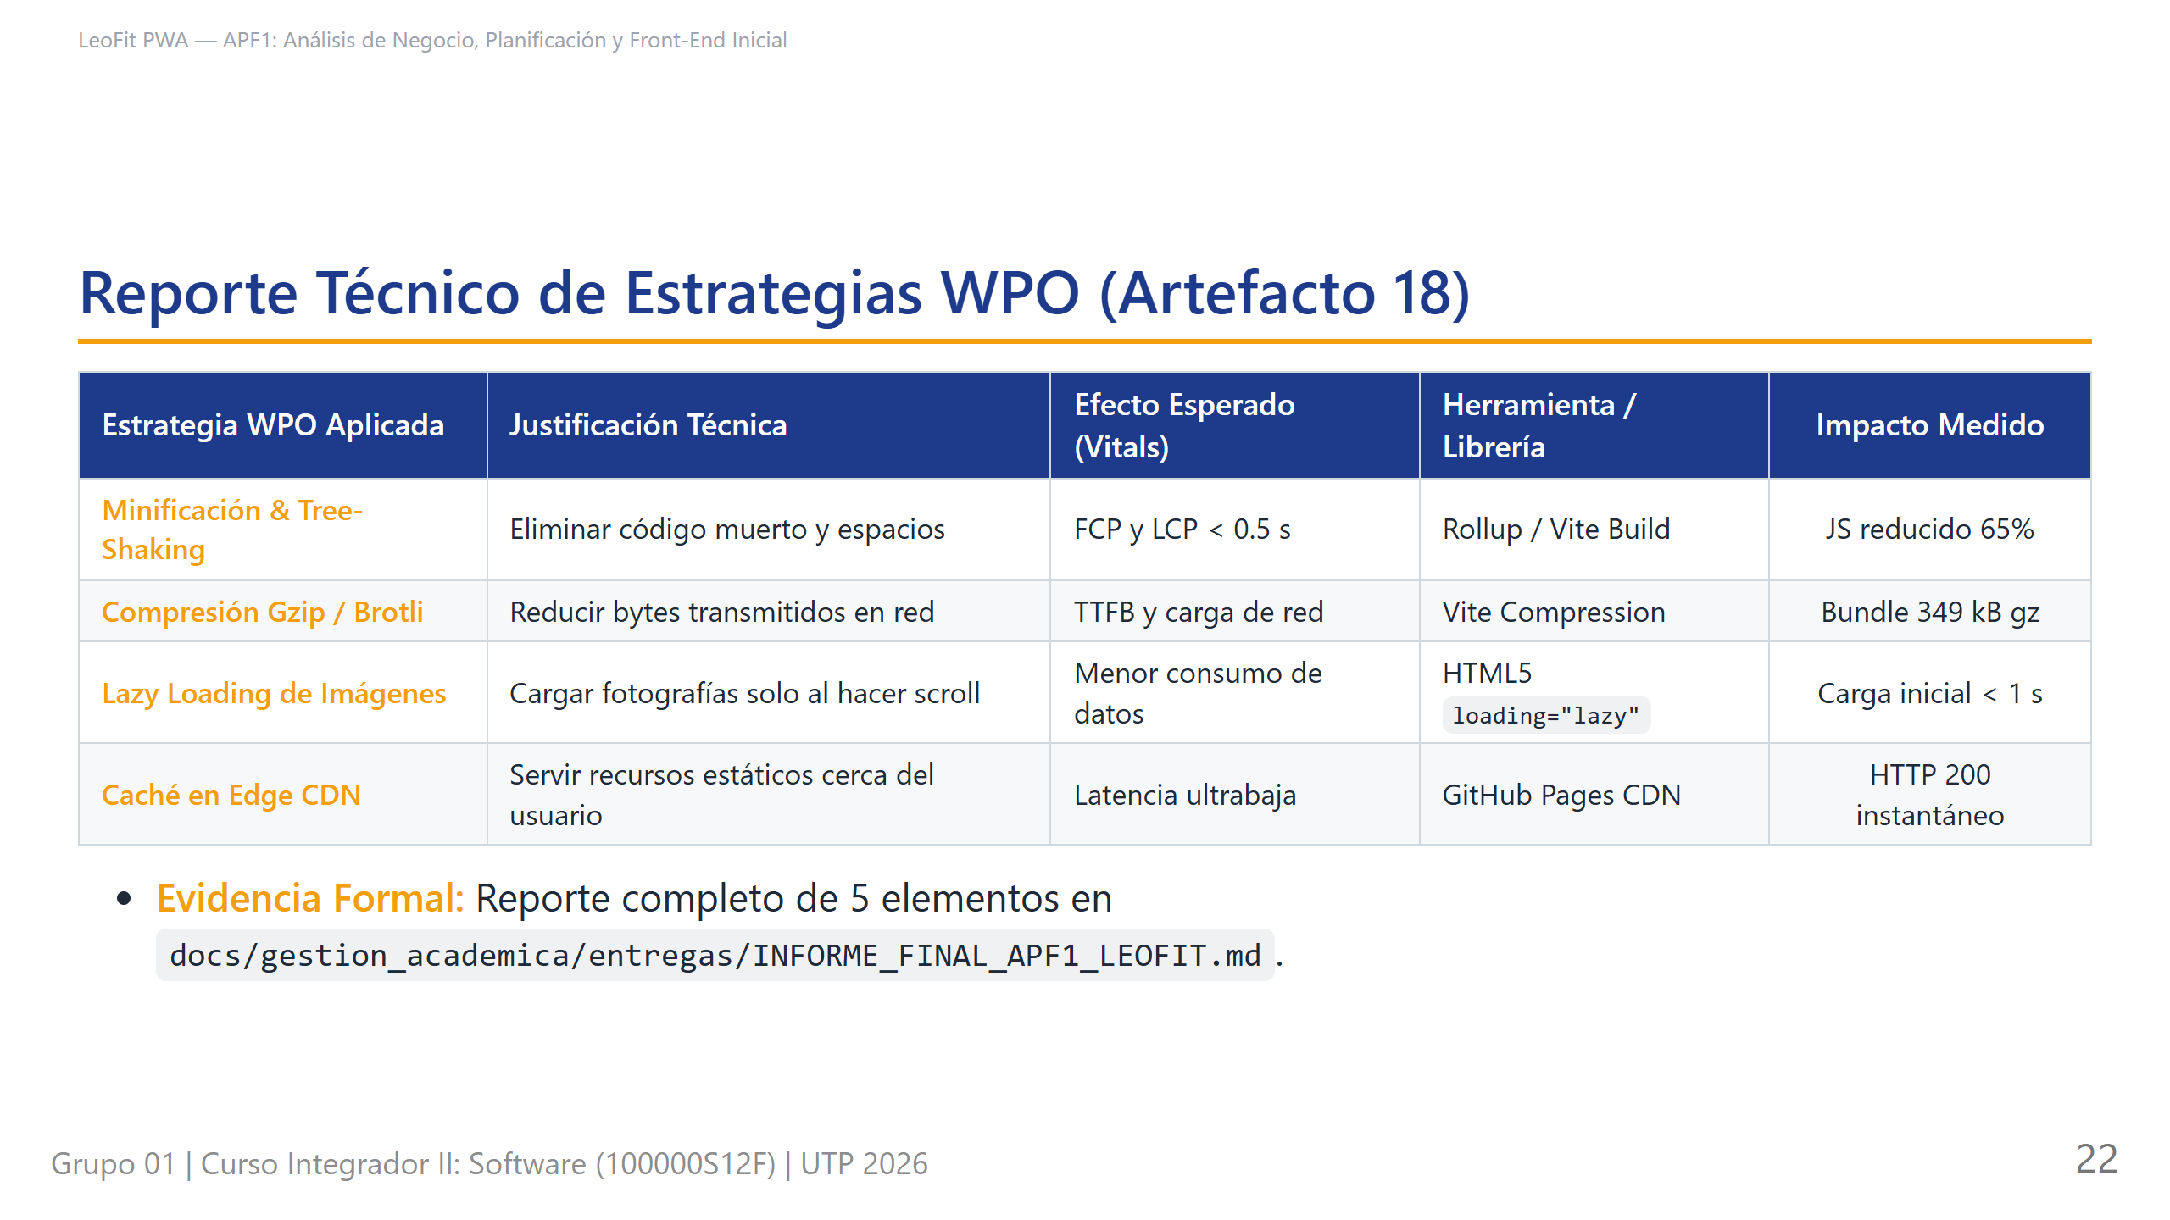
Notes:
Expositor: Daniel Enrique Rojas Sanchez (Analista de Negocio)
Tiempo: 50 seg
Guion: El Artefacto 18 cumple estrictamente los cinco elementos exigidos por la rúbrica para el Criterio 4: estrategias aplicadas, justificación, efecto esperado, herramientas e impacto medido. Aplicamos minificación y tree-shaking con Rollup, compresión gzip que reduce el paquete a 349 kilobytes gzipped, carga diferida de imágenes y distribución perimetral en CDN. Esto garantiza una experiencia reactiva instantánea incluso bajo redes móviles 3G o 4G inestables.

Slide 23
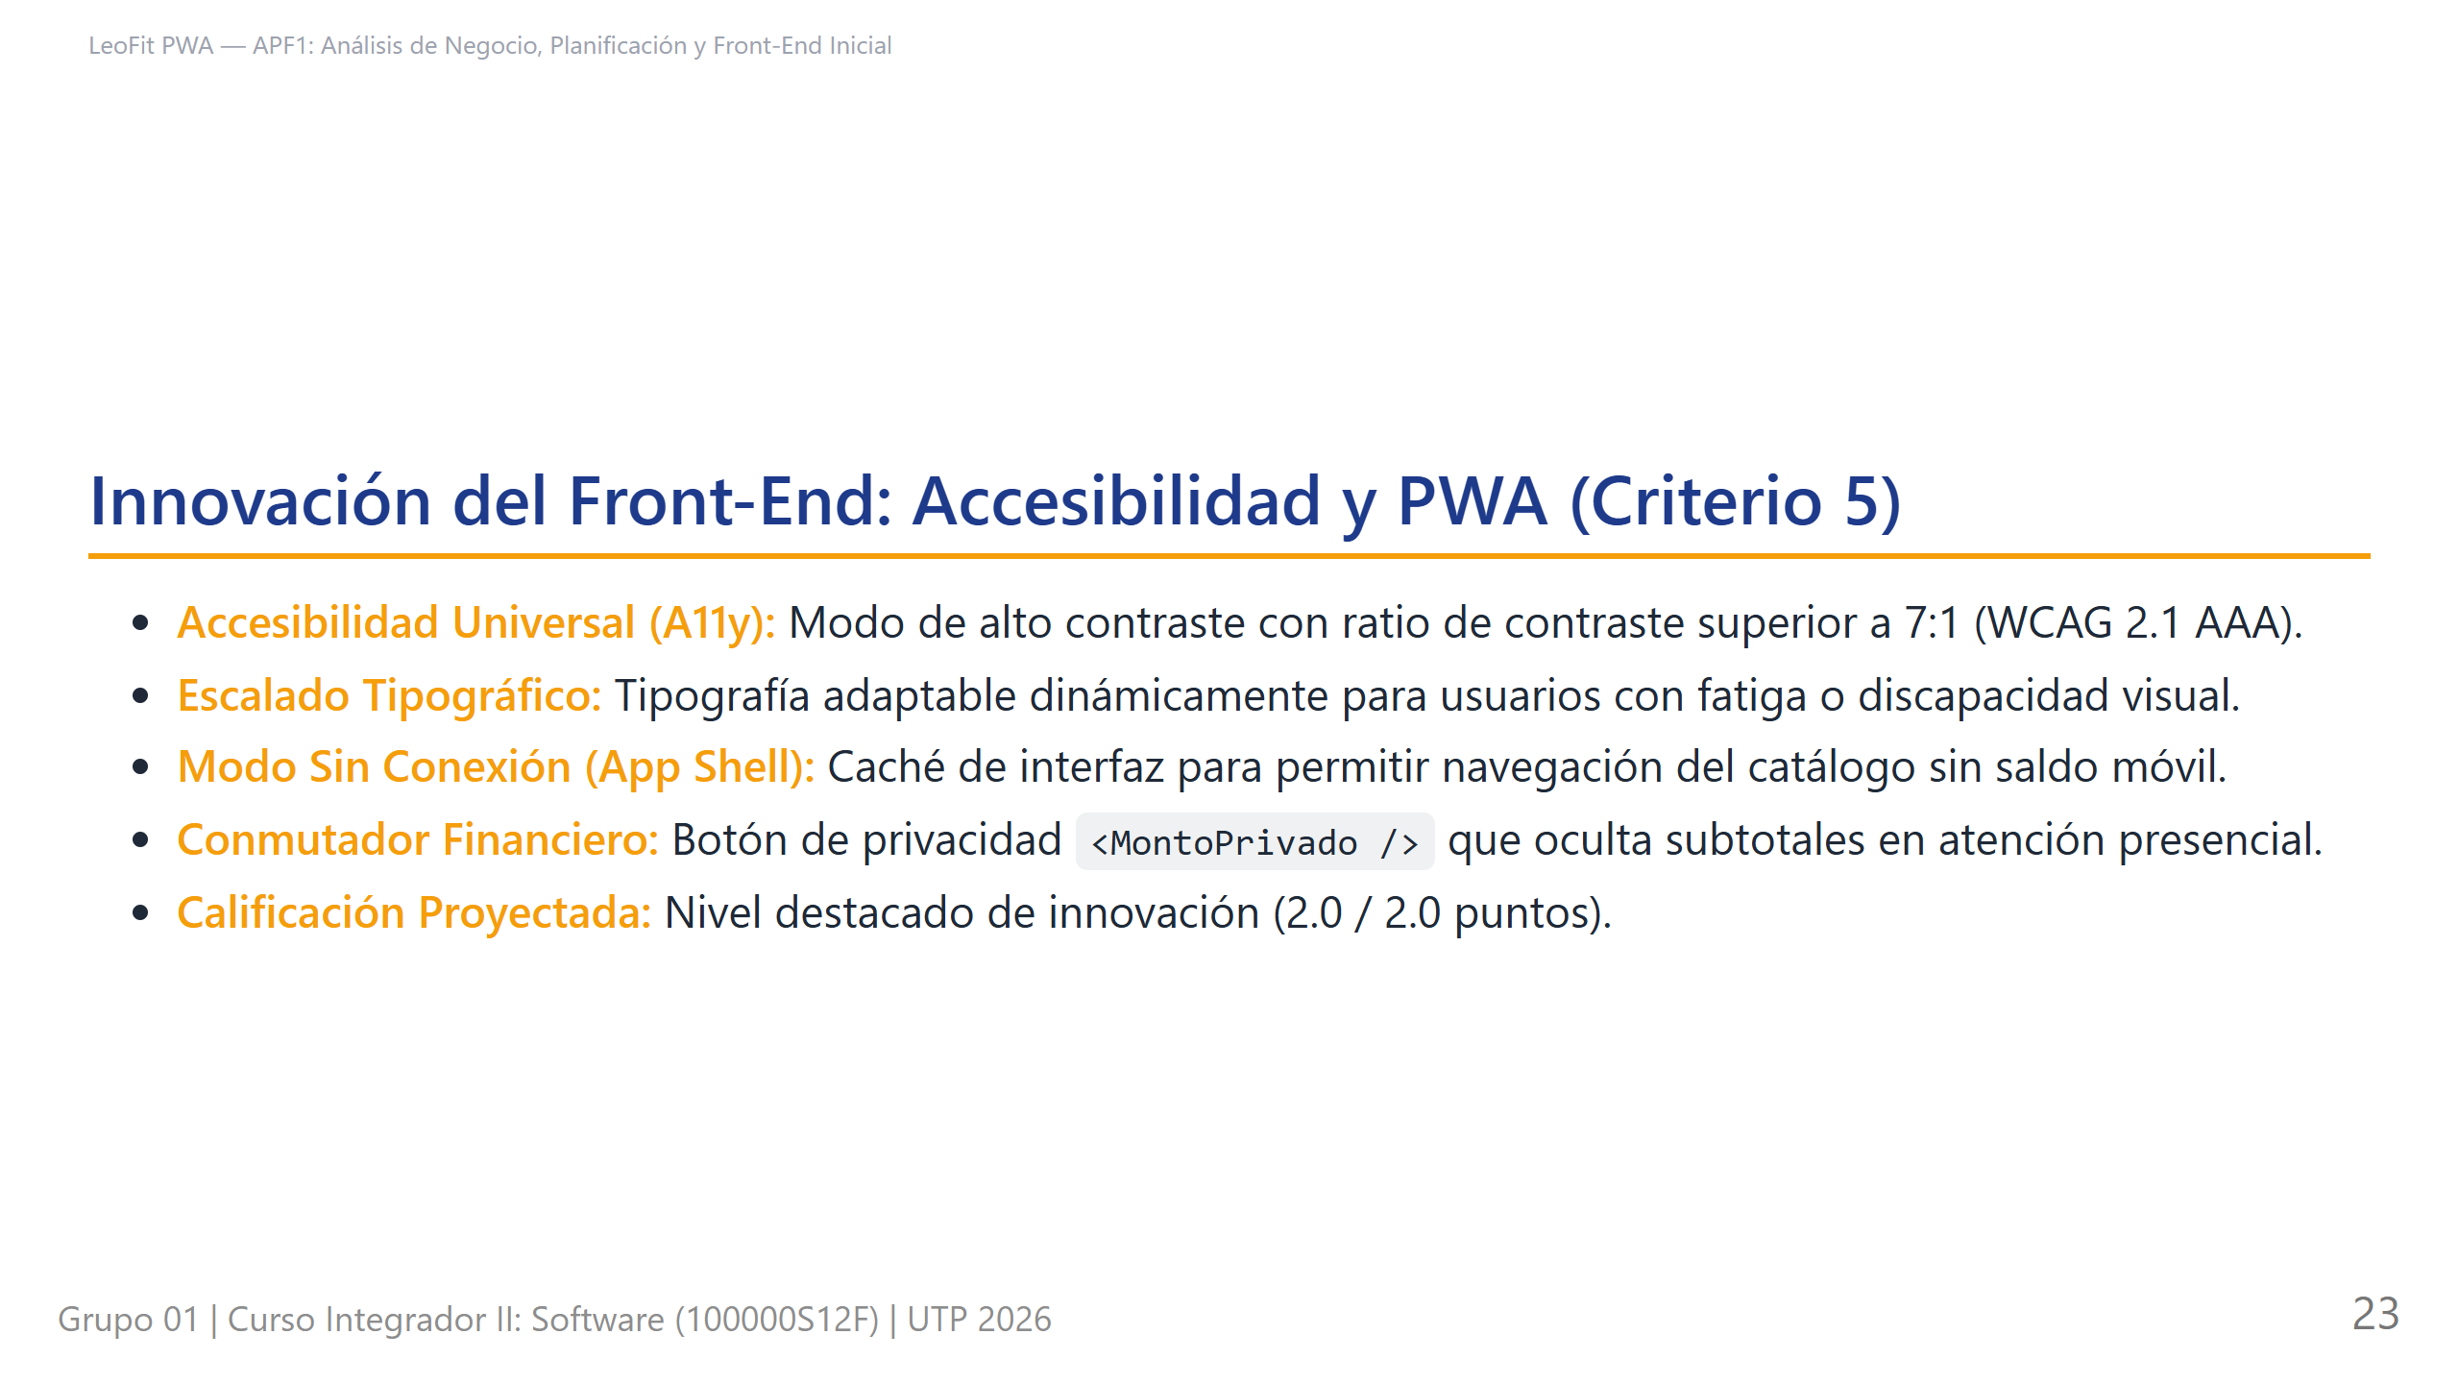
Notes:
Expositor: Daniel Enrique Rojas Sanchez (Analista de Negocio)
Tiempo: 45 seg
Guion: El Criterio 5 evalúa la innovación. Desarrollamos un modo accesible con contraste de siete a uno cumpliendo el estándar internacional WCAG AAA. Adicionalmente, creamos un conmutador de privacidad financiera que permite al operador de ventas ocultar los importes monetarios cuando atiende frente a terceros en la tienda física de Gamarra. Esta combinación de ergonomía, accesibilidad y modo offline otorga una identidad única y profesional a la solución.

Slide 24
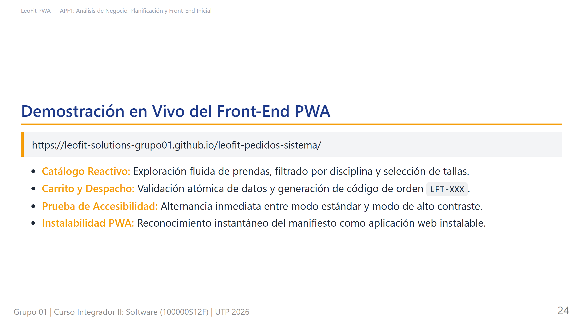
Notes:
Expositor: Daniel Enrique Rojas Sanchez (Analista de Negocio)
Tiempo: 50 seg
Guion: Para culminar el Criterio 6 de sustentación, mostramos el Front-End en ejecución real. En el enlace oficial de GitHub Pages observamos cómo el catálogo responde con inmediatez. Al agregar artículos al carrito, el subtotal se computa de forma atómica. Al simular un pedido para provincia, el sistema exige obligatoriamente los datos de despacho. Con esto demostramos que la interfaz no es un prototipo estático, sino una aplicación Front-End plenamente operativa.

Slide 25
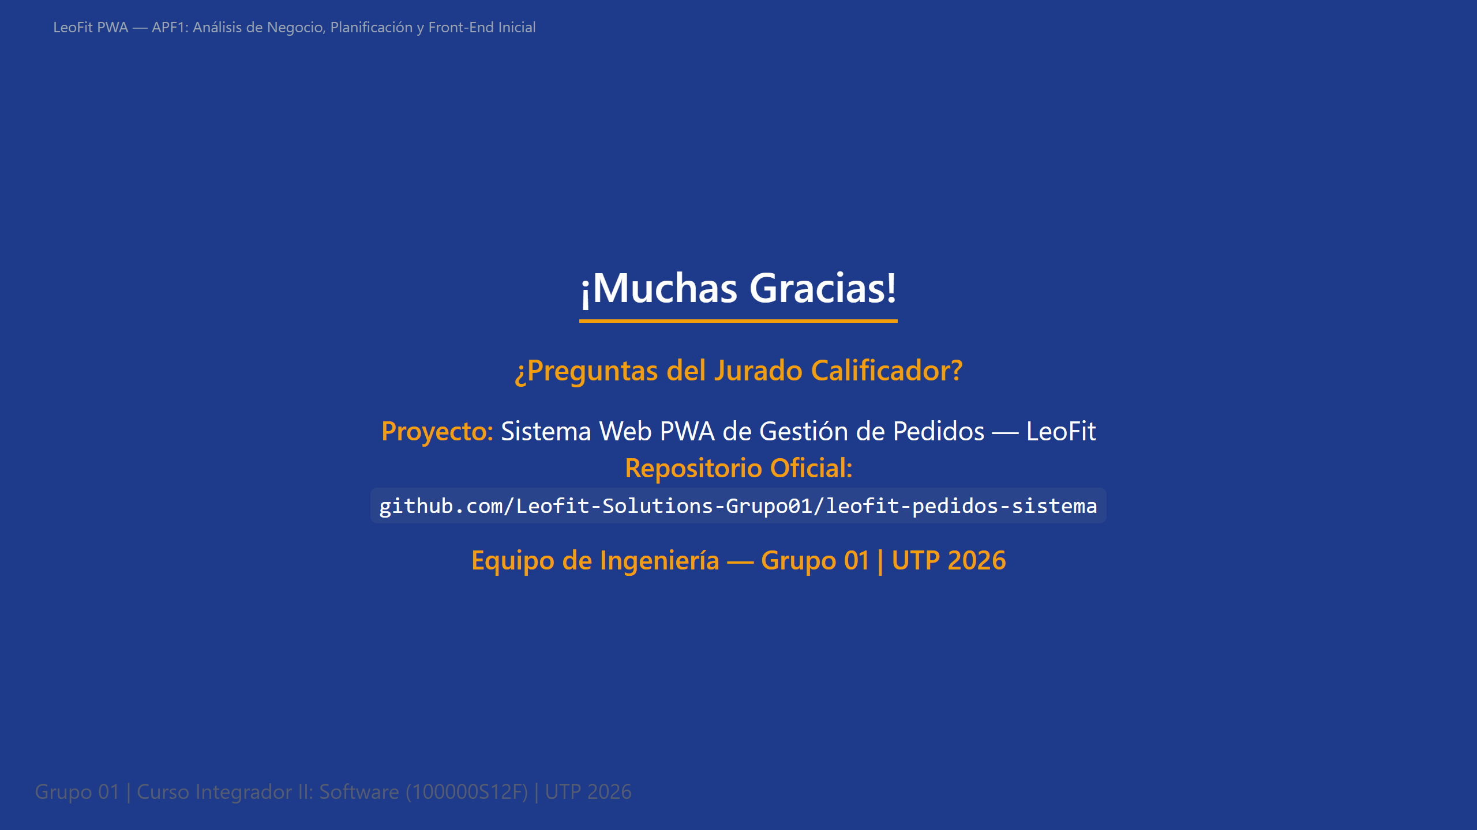
Notes:
Expositor: Daniel Enrique Rojas Sanchez (Analista de Negocio)
Tiempo: 20 seg
Guion: Agradecemos la atención prestada por el jurado evaluador a esta sustentación de la Entrega APF1. El equipo del Grupo 01 queda a su entera disposición para absolver cualquier pregunta técnica sobre los artefactos presentados.

